Slide 1
JARDINES DE JEAN CLAUDE NICOLAS FORESTIER EN ESPAÑA
Parque de María Luisa .-Sevilla .-Capitulo III.-
GLORIETAS
Selección de textos y fotografías por
JOSE ELIAS BONELLS

Slide 2
Monumento a la Infanta María Luisa
El monumento a la infanta María Luisa es una copia en bronce de la escultura realizada en piedra por Enrique Pérez Comendador en 1929, que se ubica en el Parque de María Luisa de la ciudad de Sevilla (Andalucía).
Fue instalada por el Ayuntamiento de Sevilla en el parque como agradecimiento a la infanta María Luisa Fernanda de Borbón por ceder unos terrenos del palacio de San Telmo para convertirlos en el actual parque.

Slide 3
El primer encargo de la estatua se realizó al escultor Antonio Susillo el 23 de marzo de 1893, presentando un proyecto el 17 de diciembre del mismo año, pero el 20 de marzo de 1894, la Academia de Bellas Artes de Santa Isabel de Hungría (Sevilla) decidió no aprobar el proyecto del escultor, y su inesperada muerte lo dejó fuera del proyecto.
Tuvieron que esperar hasta el 1929 para llevar a cabo la ejecución de la obra, encargada a Enrique Pérez Comendador, que realizó una estatua de piedra representando a la infanta con una flor en la mano, que parece simbolizar a su hija María de las Mercedes. La estatua se coloco en la Avenida Rodríguez Caso, dentro del parque. En 1965 cambia de ubicación unos metros dentro del mismo parque y se sitúa junto al Estanque de los Lotos. Posteriormente, la estatua de piedra se almacena en el Convento de Santa Clara y se coloca una estatua de bronce en su lugar.

Slide 4
En 1972 la estatua de piedra antigua donada por el Ayuntamiento de Sevilla fue trasladada a la plaza de los Cisnes de Sanlúcar de Barrameda (Cádiz), donde su marido, el Duque de Montpensier Antonio de Orleans, también tenía un Palacio.
La estatua original en piedra se trasladó en 2008 a los jardines de entrada del Ayuntamiento de Sanlúcar de Barrameda, que se encuentra en el antiguo palacio de Orleans-Borbón.
La vegetación que rodea al monumento está compuesta por un ombú (femenino) o árbol de la bella sombra (Phytolacca dioica) también conocido como zapote, originario de Sudamérica al que se le desgajo una gran parte de su copa en 2014; una morera blanca (Morus alba) originaria de China cuyo fruto es comestible y un almez (Celtis australis). En su base hay plantas de flor. El primer ombú que se importó de tierras americanas es el que se conserva en el Monasterio de la Cartuja, al principio del descubrimiento del Nuevo Mundo, ahora se pueden observar en múltiples puntos de la ciudad.

Slide 5
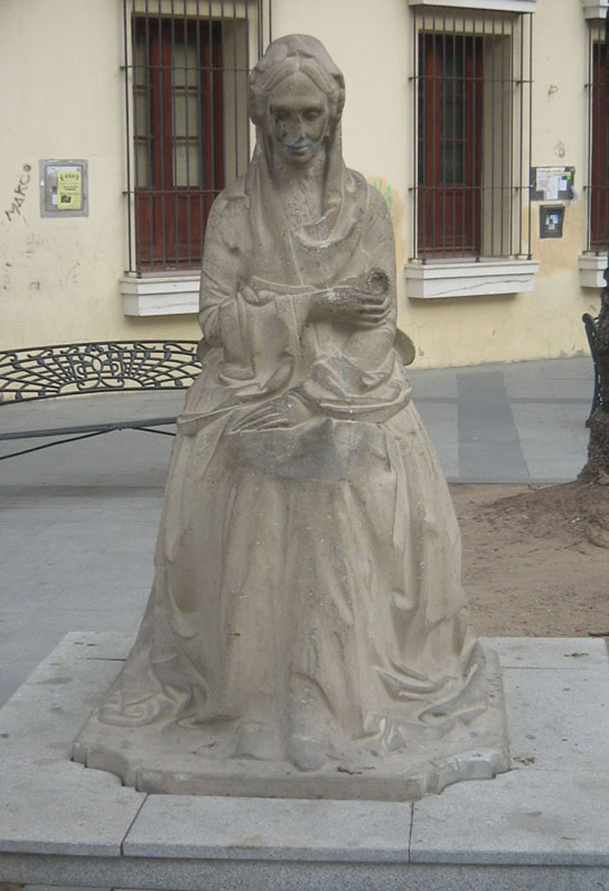
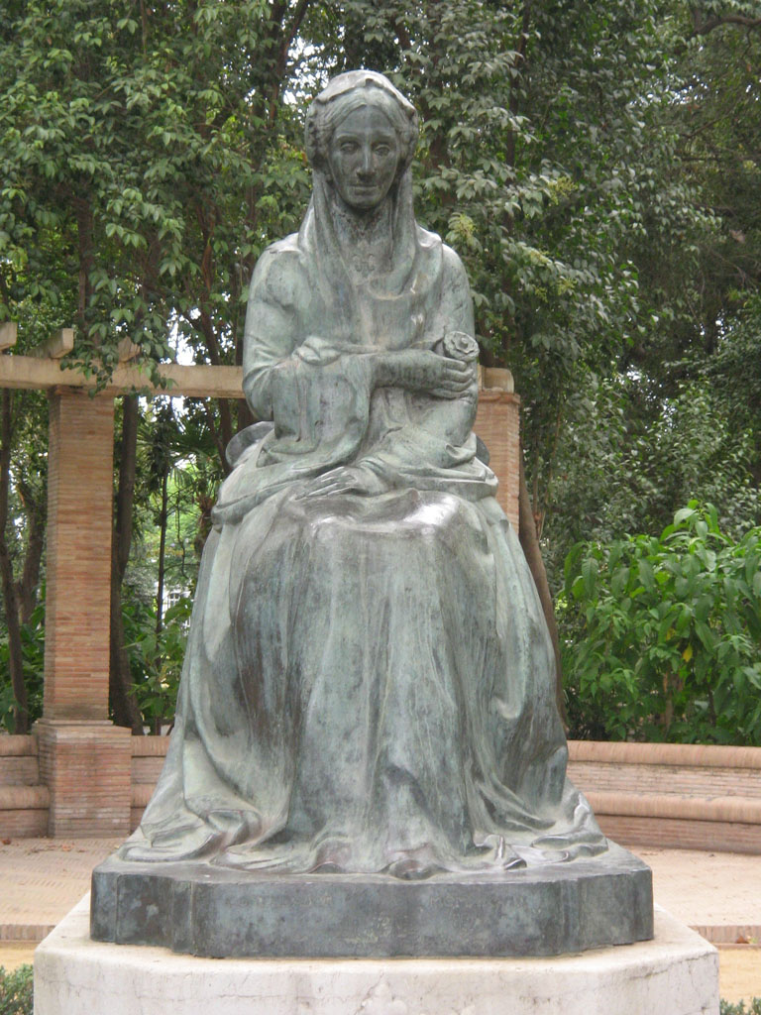
Notes:
Monumento a la Infanta María Luisa.-La primera de piedra y la segunda de bronce del mismo autor.

Slide 6
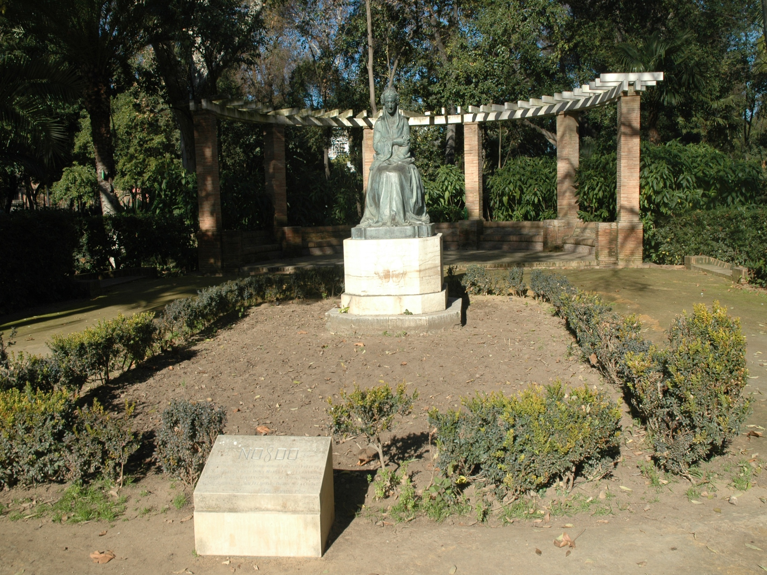
Notes:
Monumento a la Infanta María Luisa.-Así lucio durante la Celebración del Centenario del Parque.

Slide 7
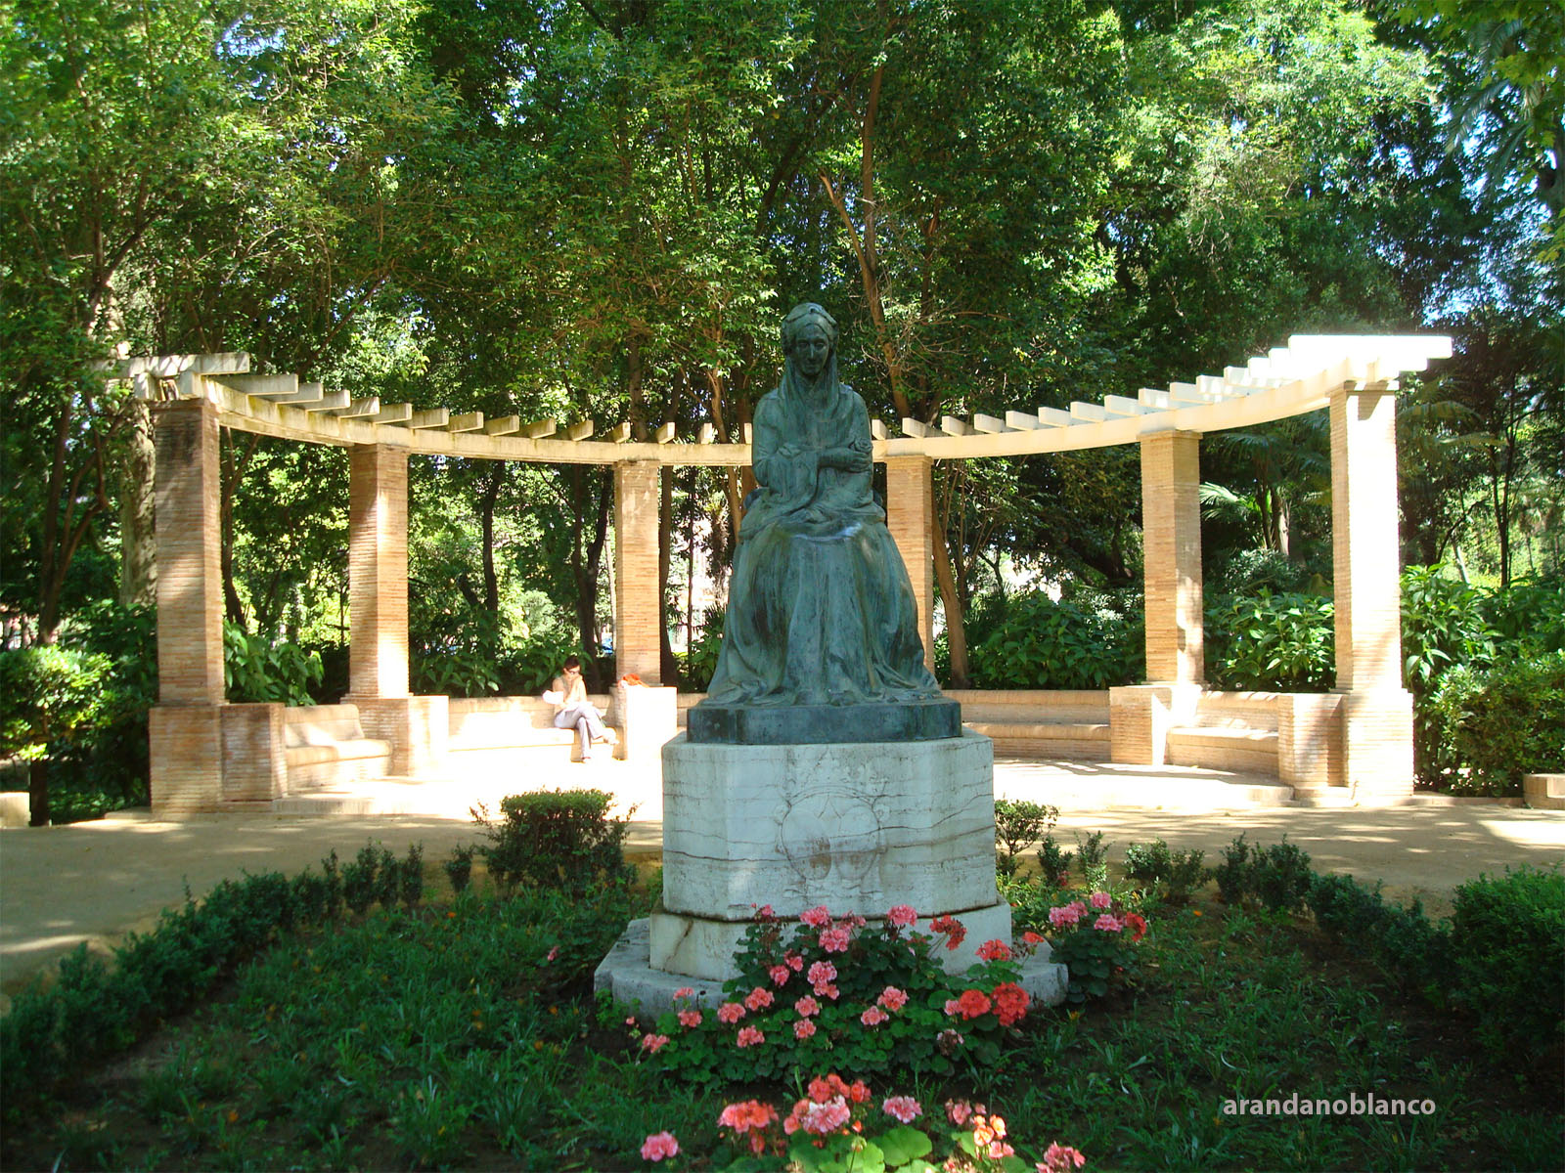
Notes:
Monumento a la Infanta María Luisa

Slide 8
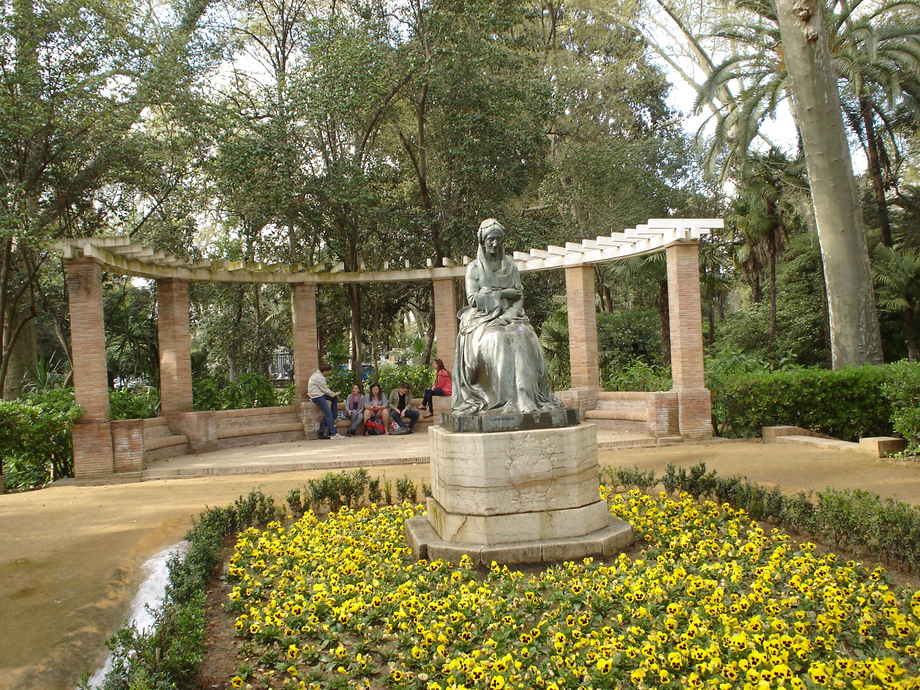
Notes:
Monumento a la Infanta María Luisa

Slide 9
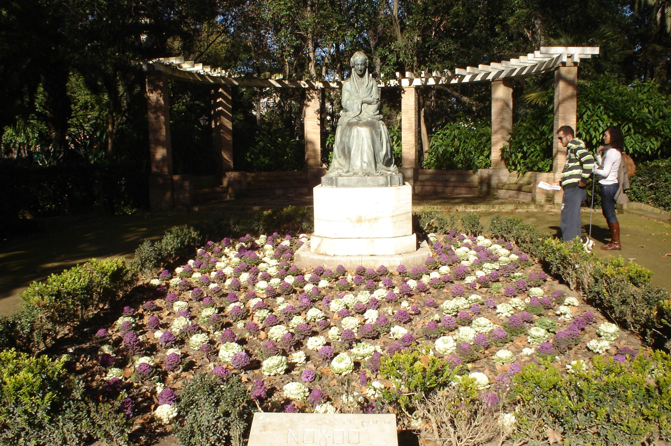
Notes:
Monumento a la Infanta María Luisa

Slide 10
Isleta de los Patos
La Isleta de los Patos o Isleta de los Pájaros es como se conoce un estanque del centro del Parque de María Luisa de Sevilla. En dicho entorno existen cisnes, pavos reales, patos y otras aves.
El estanque está delimitado por piedras rústicas y en el centro existe una isla accesible por medio de un puentecillo y otra isla exclusiva para las aves, donde descansan y hacen vida patos, pavos reales, cisnes, las palomas que usan sus árboles para reposar y aprovechan cualquier migaja para alimentarse y algún que otro gallo y gallina. Además de la vegetación hay varios bancos de hierro forjado.

Slide 11
Pabellón de Alfonso XII
En un rincón de la isla “accesible” se encuentra el Pabellón de Alfonso XII, de pequeñas dimensiones con forma de templete de planta hexagonal con arcos de herraduras y reminiscencias neoárabes, donde, según la leyenda, declaró el rey Alfonso XII su amor a María de las Mercedes. Dentro del pabellón hay unos bancos para descansar junto al sonido del estanque mientras se disfruta de la sombra de su techo. Este lugar de descanso ya existía cuando el parque formaba parte del Jardín del Palacio de San Telmo y fue respetado por Jean-Claude Nicolás Forestier cuando acondicionó las glorietas para convertirlo en el actual Parque de María Luisa.

Slide 12
Entre los árboles que adornan la isleta se pueden apreciar una gran robinia (Robinia pseudoacacia), aligustres (Ligustrum japonicum) y un ailanto (Ailanthus altissima), éste último, conocido también como “árbol del cielo” es de gran altura, originario de China pero bien adaptado al clima mediterráneo, creciendo con facilidad y bastante frecuente de encontrar de forma silvestre sin apenas mantenimiento. Junto a uno de los puentes encontramos una higuera y bambúes (Arundinaria spp.) que son originarios de Asia y América, de rápido crecimiento sus altas cañas cubren grandes superficies. La higuera (Ficus carica), es una especie mediterránea muy frecuente en nuestras tierras. También podiamos observar un podocarpo.-Podocarpus neriifolius (Podocarpus neriifolius),abatido por un vendaval al igual que un magnifico pino los dod desaparecidos, queda un árbol de fuego (Grevillea robusta),

Slide 13
Algunos acebuches (Olea europaea var. sylvestris), durantas (Duranta repens), almeces (Celtis australis), un algarrobo (Ceratonia siliqua), el algarrobo es de origen asiático aunque plenamente aclimatado a la tierra mediterránea.
Junto a la isleta nos encontramos con un ciprés de los pantanos (Taxodium distichum),el mas alto del Parque, bosquetes de palmeras de la suerte (Trachycarpus fortunei), yucas y fotinias (Photinia glabra) que muestran un bonito colorido en su florecer primaveral.
En el año 2002 fueron restauradas algunas glorietas y la zona del estanque añadiendo un nuevo puente para permitir más cómodamente el acceso y desalojo de la isla cuando de celebran actividades en su interior.

Slide 14
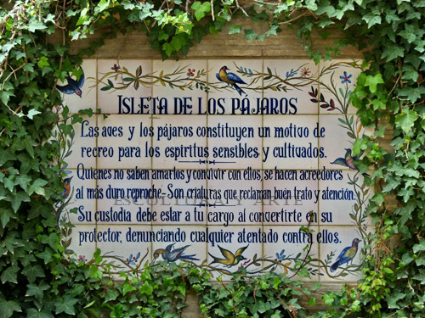
En su acceso por el puente rustico romántico aparece una inscripción redactada por Fernando Real Balbuena en aquel entonces Inspector del Servicio que dice así pidiendo respeto a los animales.

Slide 15
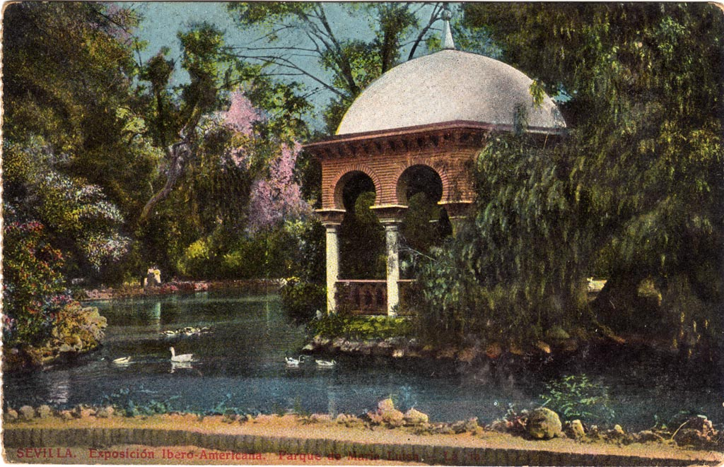
Notes:
Sevilla-Exposición Iberoamericana, Templete en el Parque de María Luisa

Slide 16
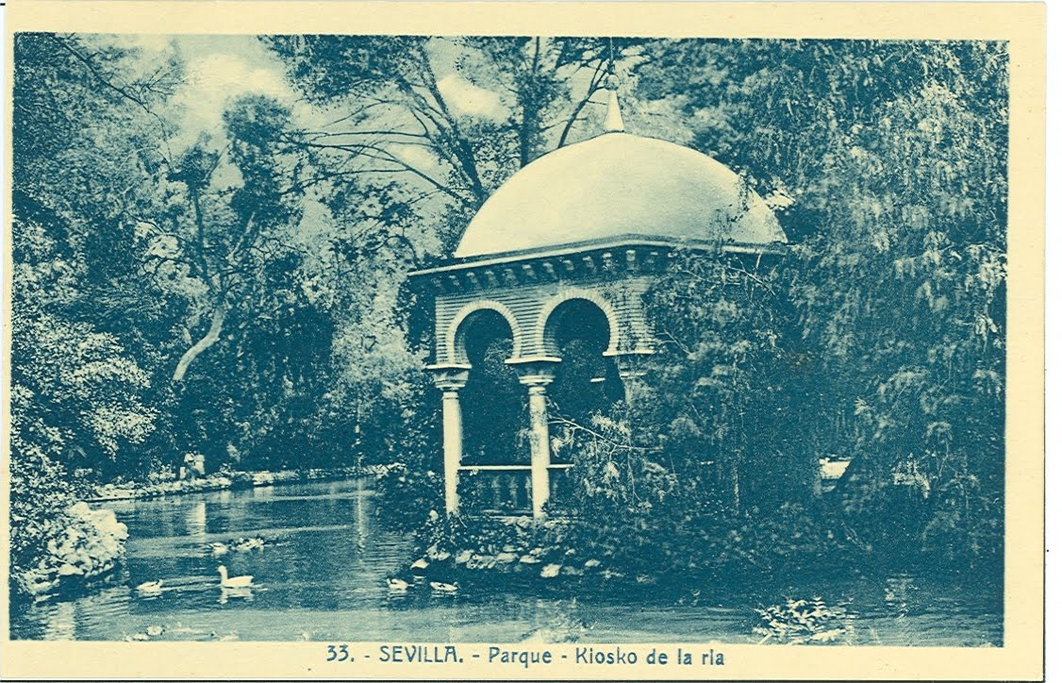
Notes:
Isleta e los Patos.-

Slide 17
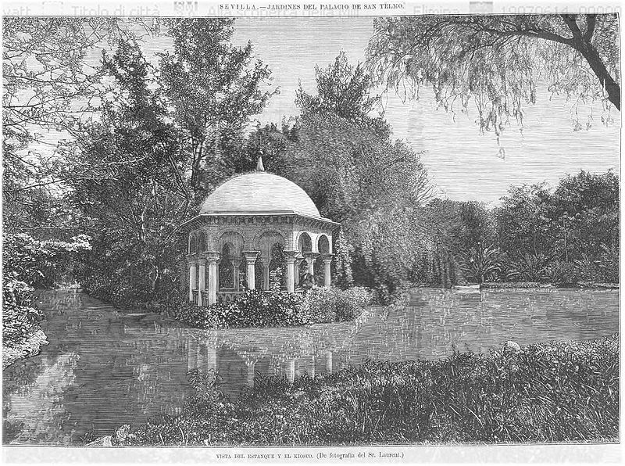
Notes:
Isleta e los Patos.-

Slide 18
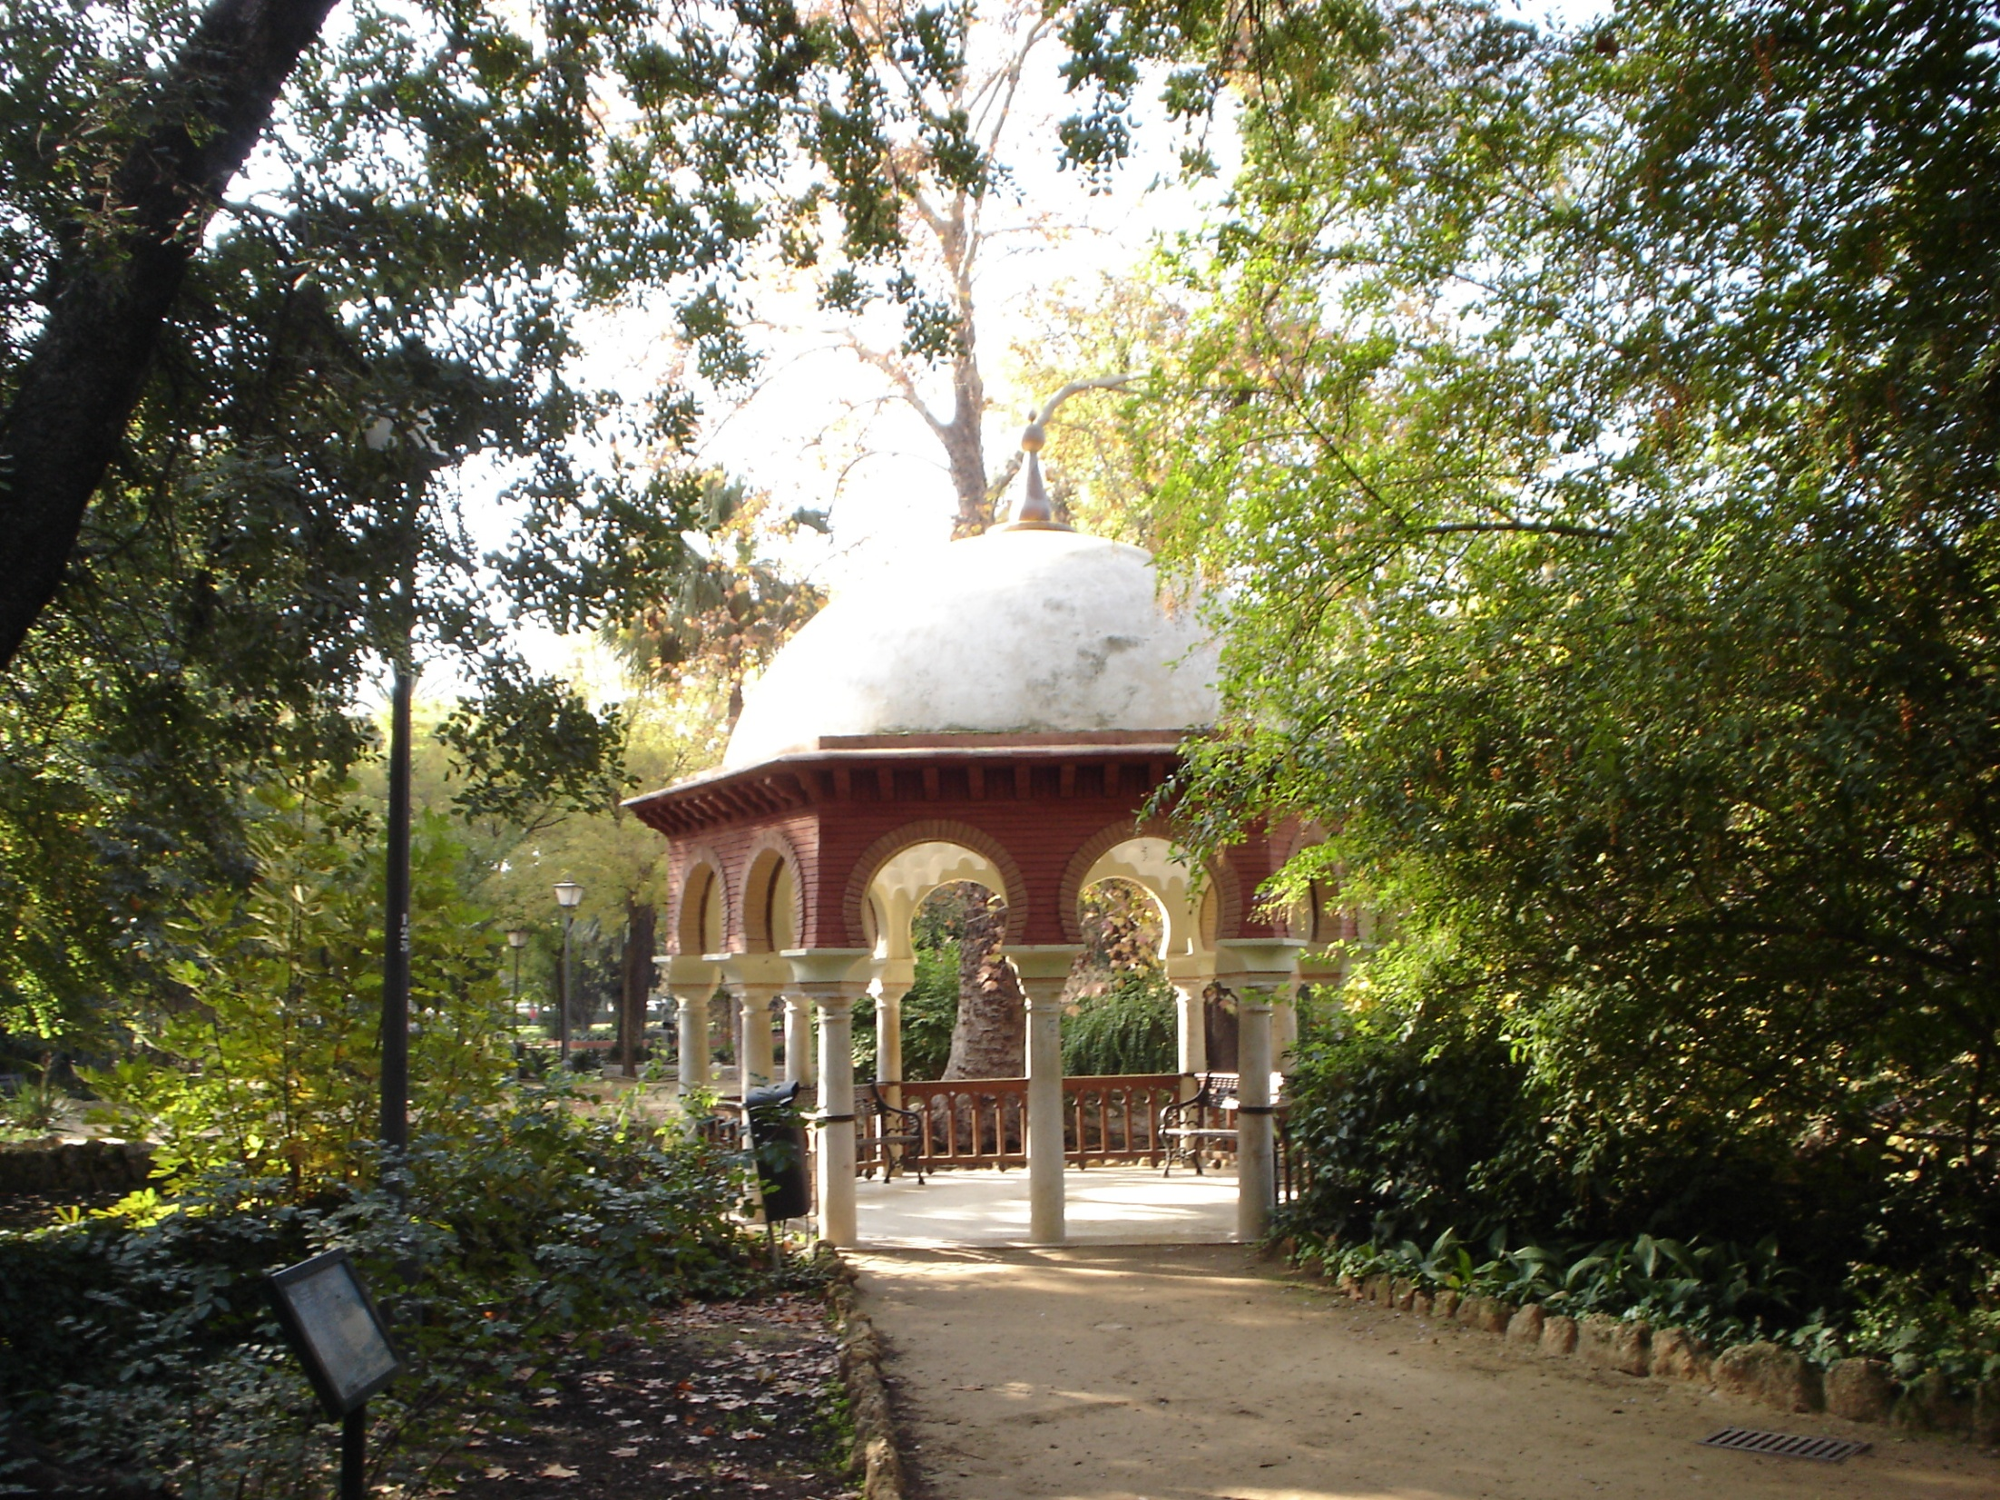
Notes:
Isleta e los Patos.-Pabellón Alfonso XII

Slide 19
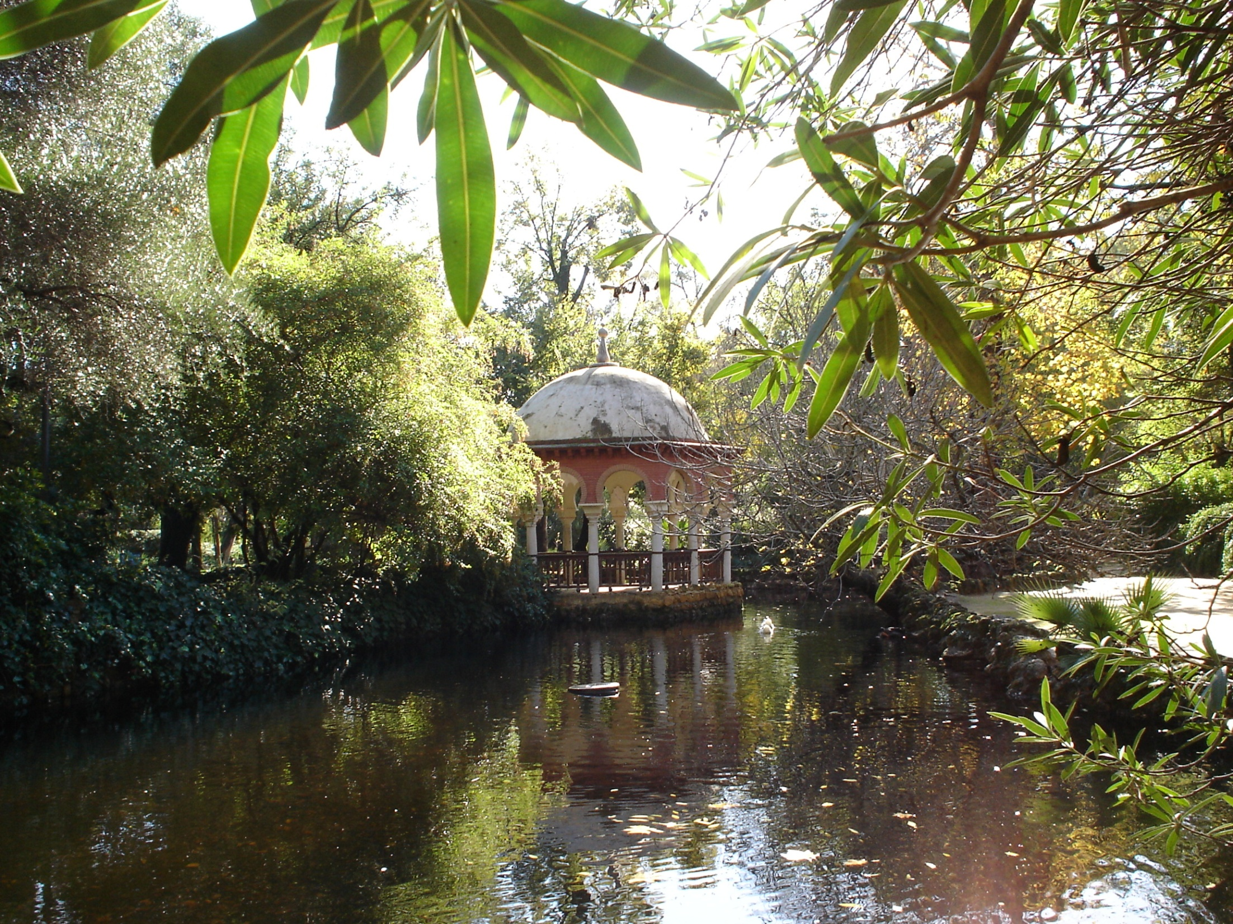

Slide 20
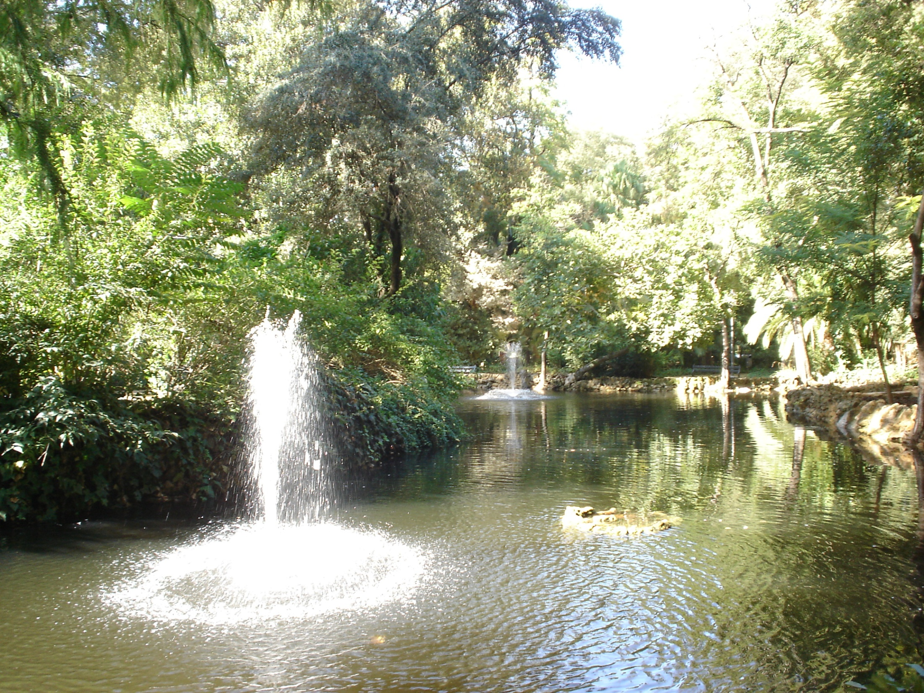
Notes:
Isleta e los Patos.-

Slide 21
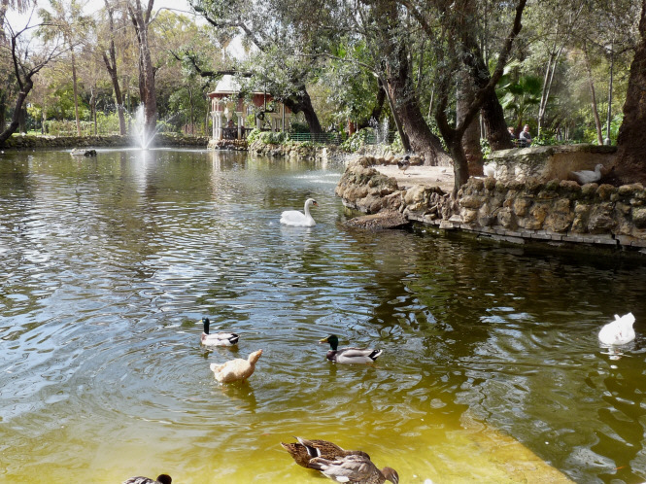
Notes:
Isleta e los Patos.-

Slide 22
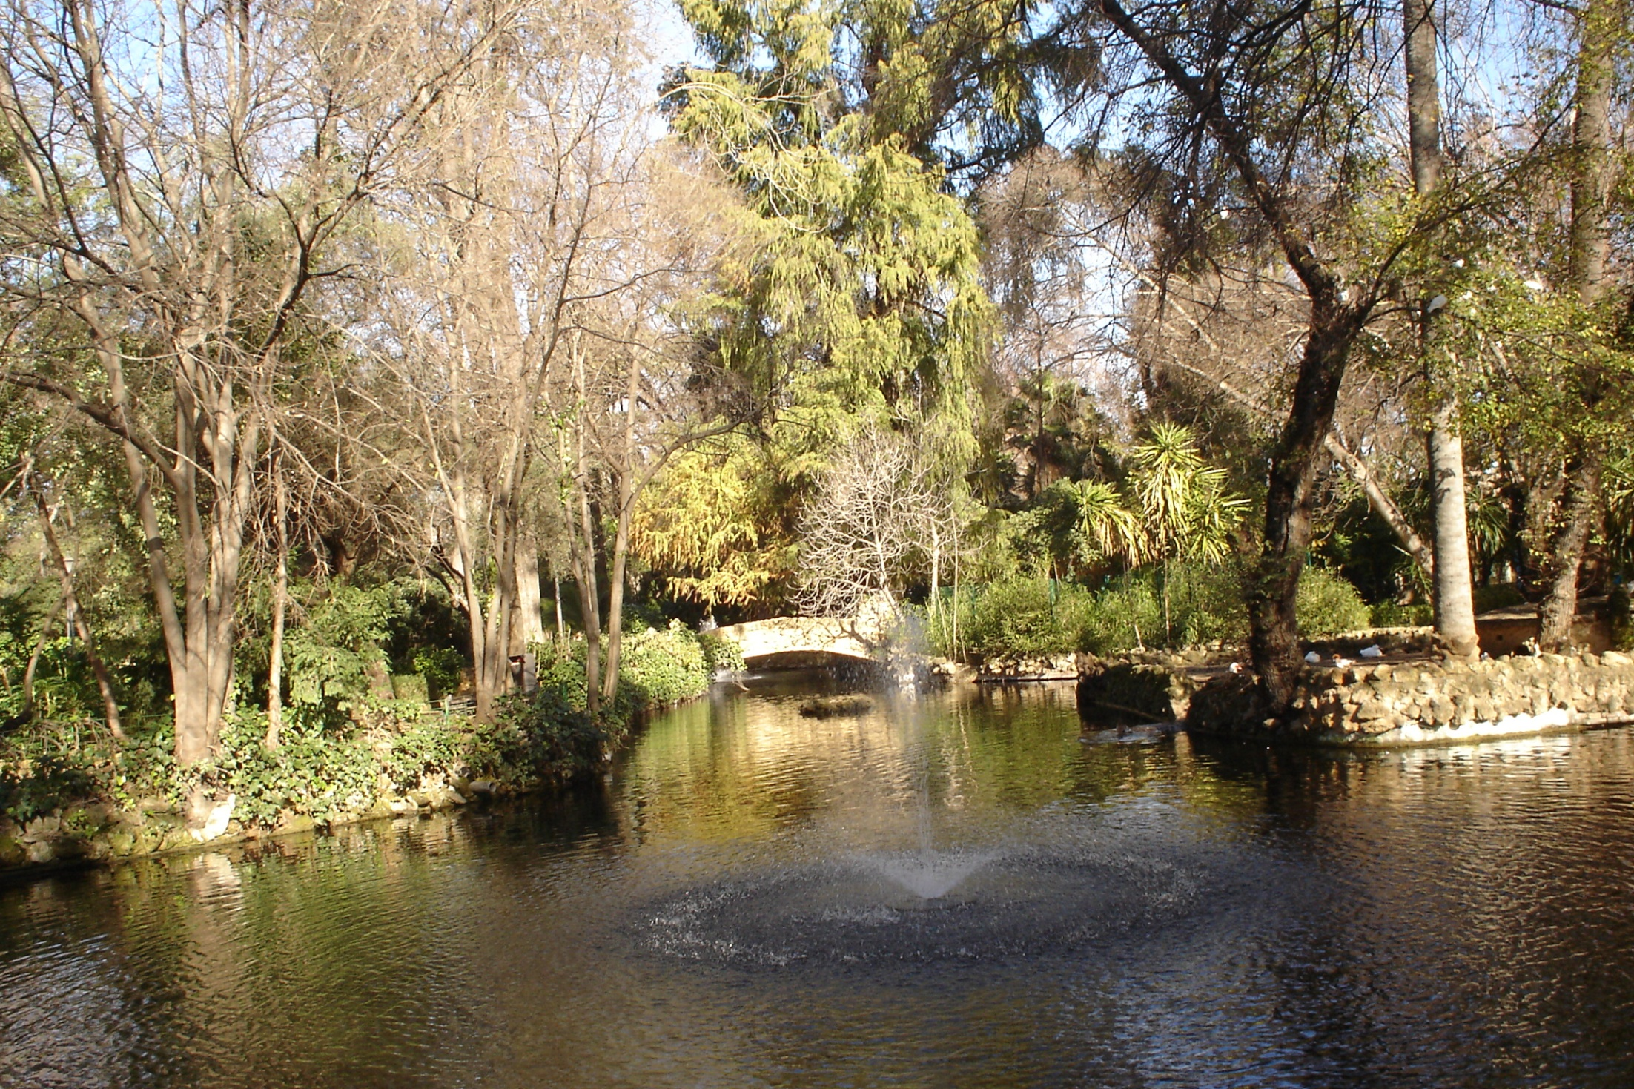
Notes:
Isleta e los Patos.-

Slide 23
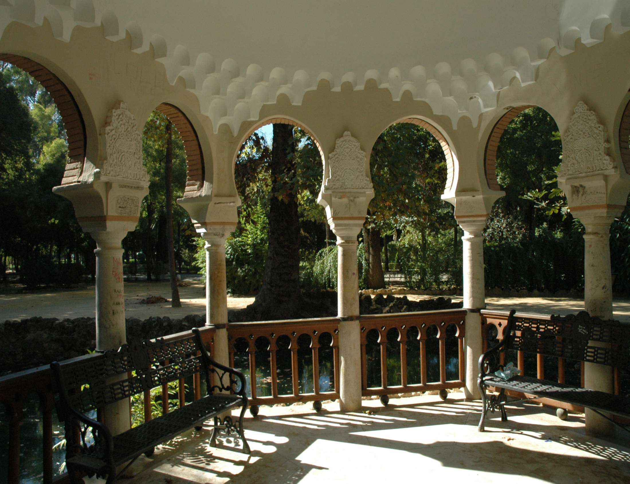
Notes:
Isleta e los Patos.-

Slide 24
Glorieta de Juanita Reina
La Glorieta de Juanita Reina, ubicada en el Parque de María Luisa de Sevilla, es un amplio espacio rodeado de muy dispar vegetación, con una fuente que tiene forma de estrella de ocho puntas, con detalles arabescos.
Cerca existe una edificación que más bien parece traída de algún rincón de un país árabe, en el presente está totalmente cerrado aunque muy bien conservado. Esta edificación fue en su día un quiosco de bebidas y posteriormente sede de la Guardería Jurada del Parque, un cuerpo de vigilantes que desapareció en la década de 1980.
Está situada cerca de la Isleta de los Patos.
El Ayuntamiento de Sevilla inauguró la glorieta el 10 de octubre de 1994, cinco años antes del fallecimiento de Juanita Reina.

Slide 25
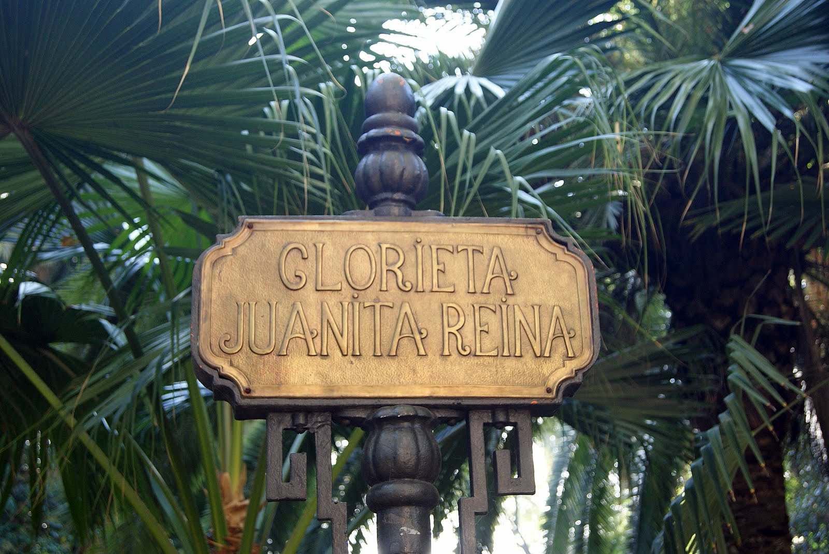
Notes:
Glorieta a Juanita Reina

Slide 26
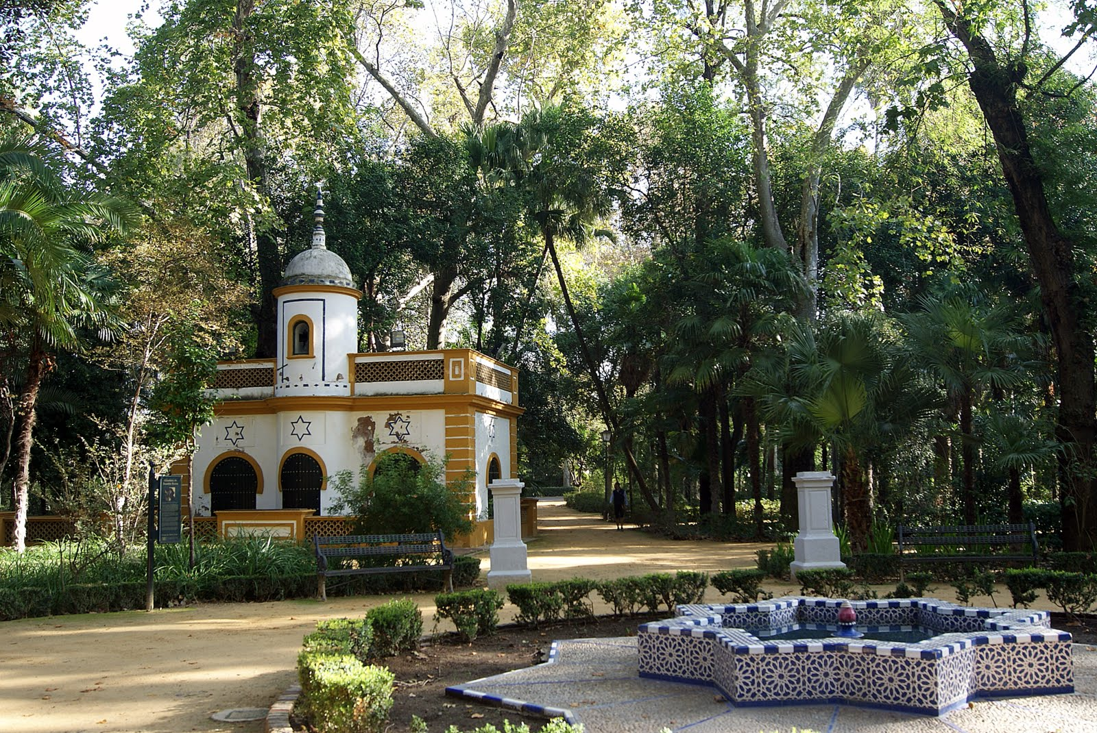
Notes:
Glorieta Concha Piquer.-Antigua Glorieta elíptica

Slide 27
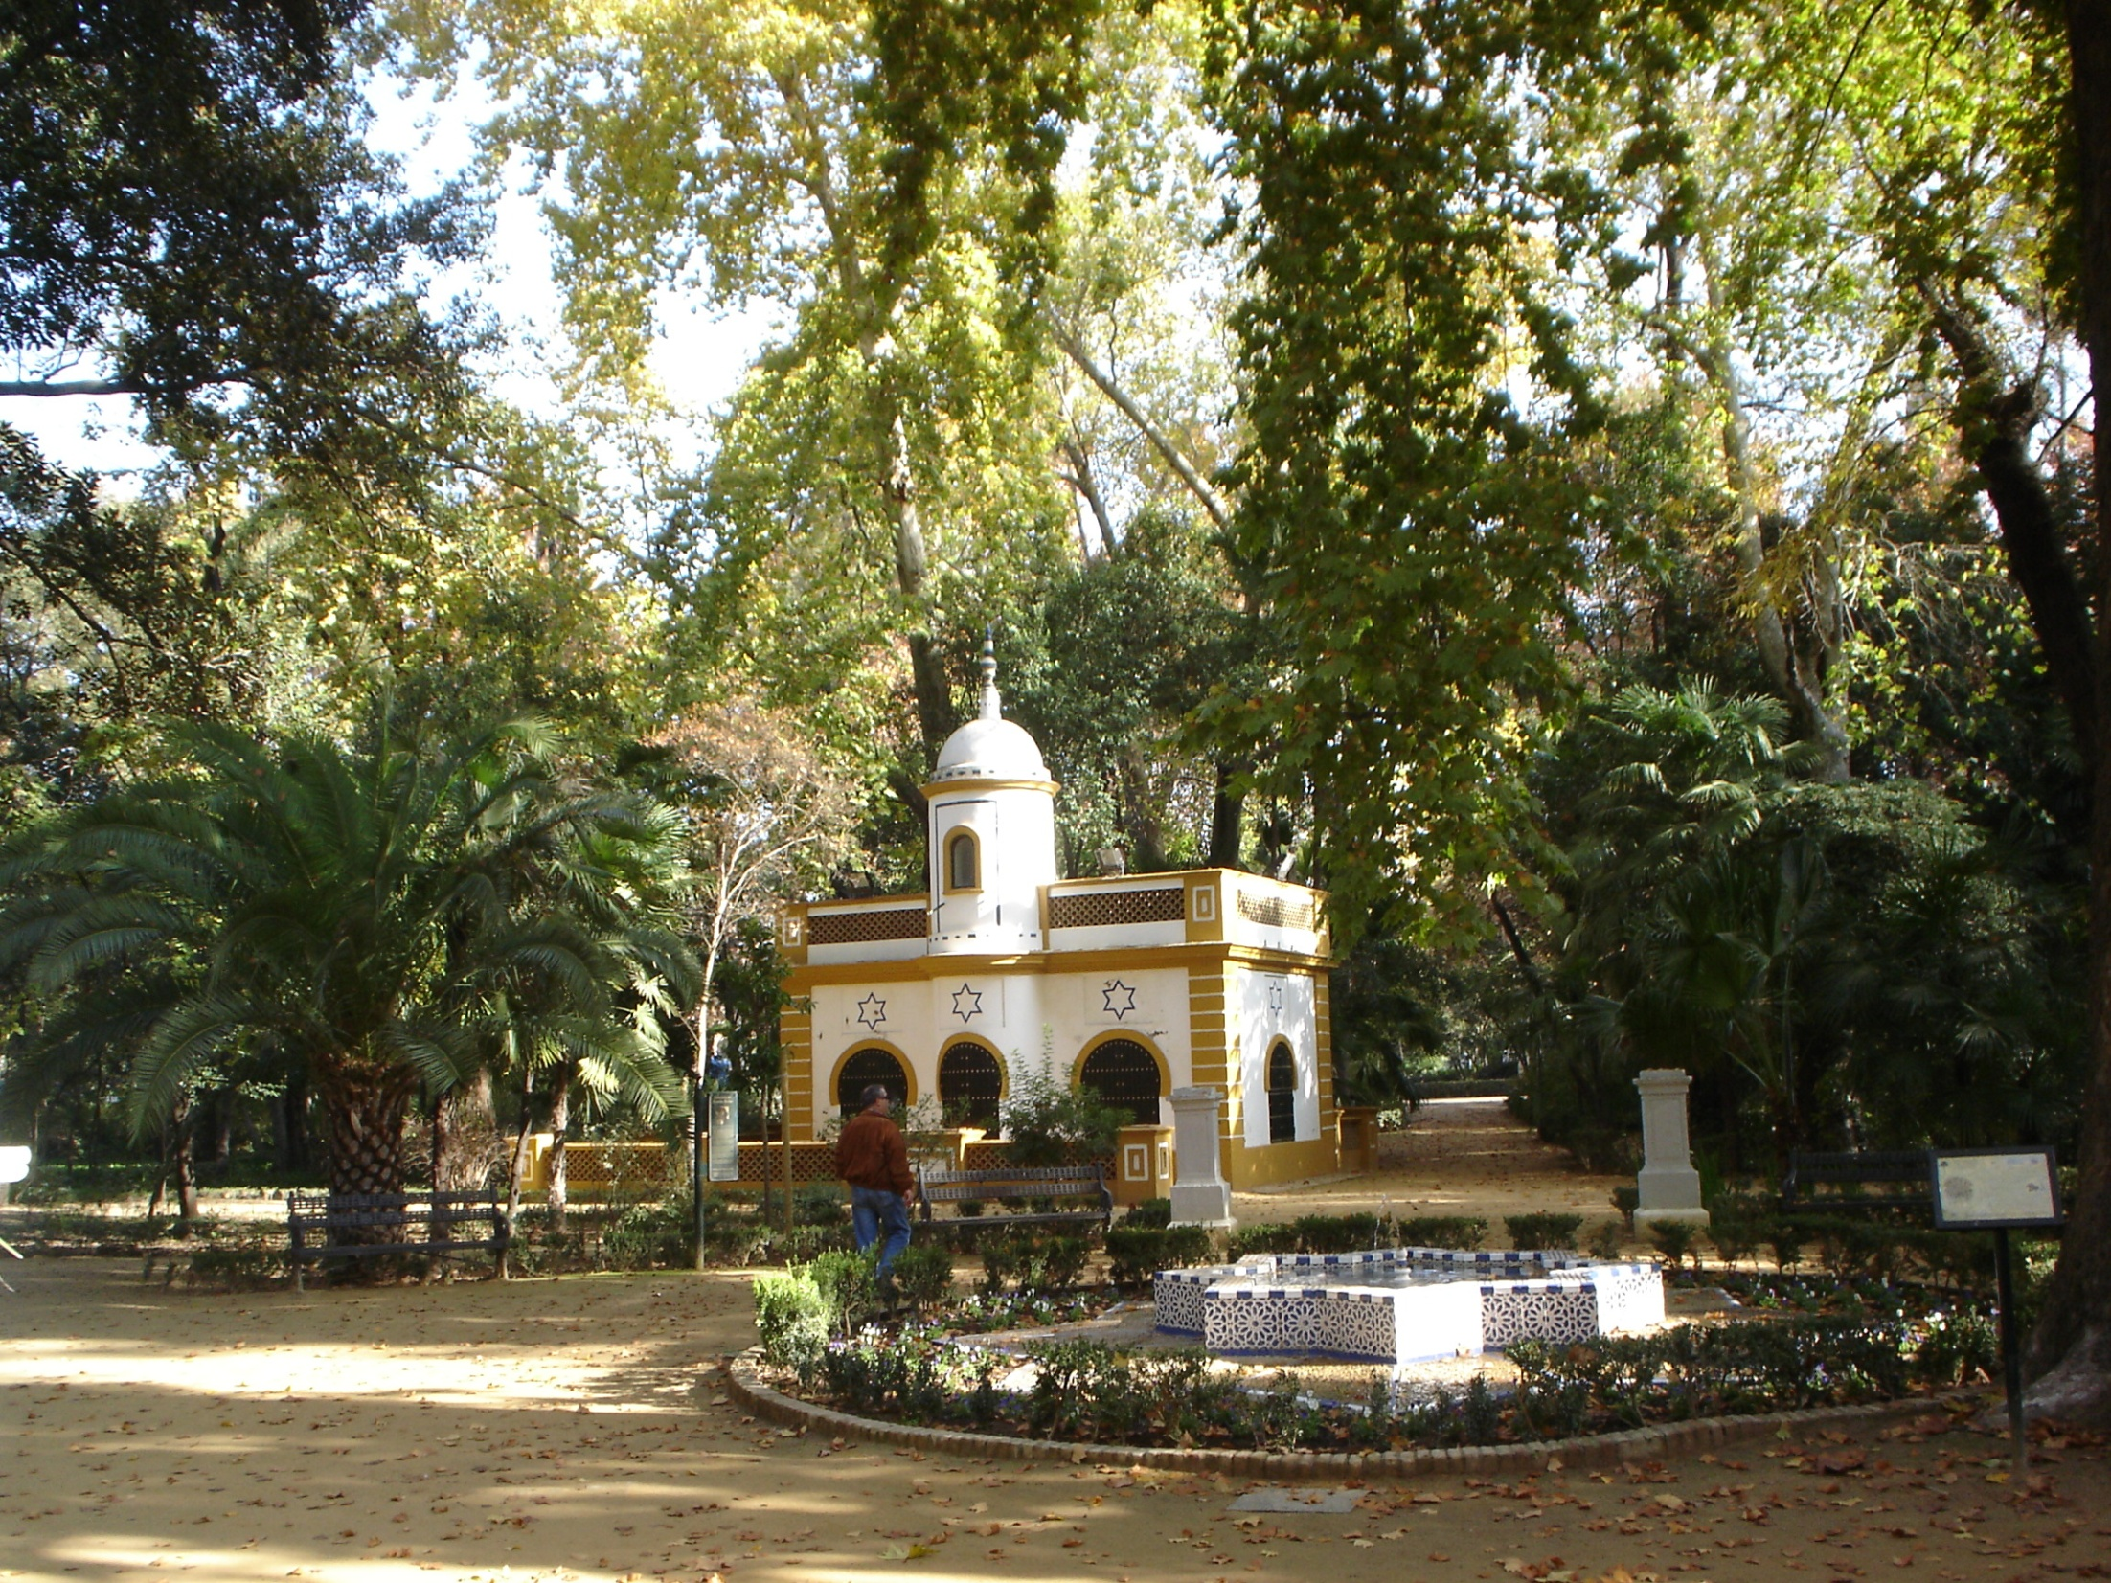
Notes:
Glorieta Concha Piquer.-Antigua Glorieta elíptica

Slide 28
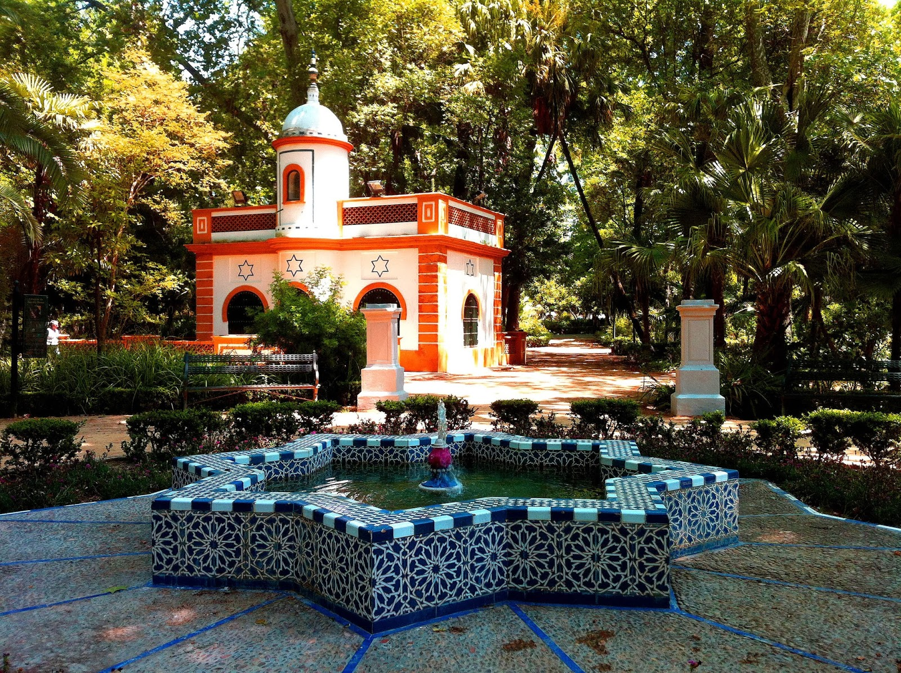
Notes:
Glorieta Concha Piquer.-Antigua Glorieta elíptica

Slide 29
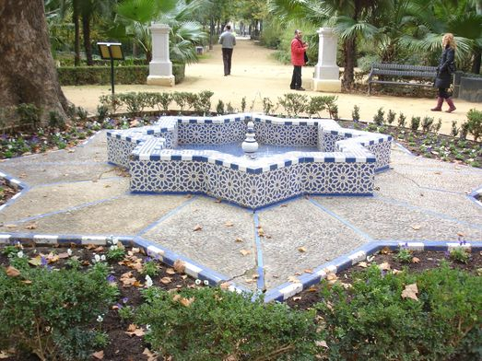
Notes:
Glorieta Concha Piquer.-Antigua Glorieta elíptica

Slide 30
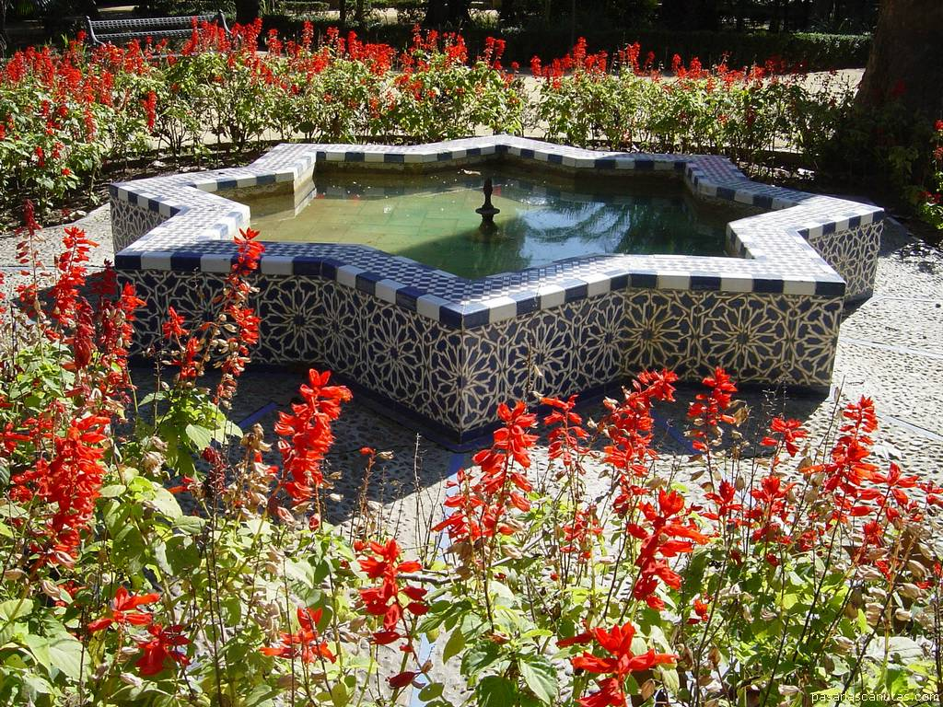
Notes:
Glorieta Concha Piquer.-Antigua Glorieta elíptica.-Salvias

Slide 31
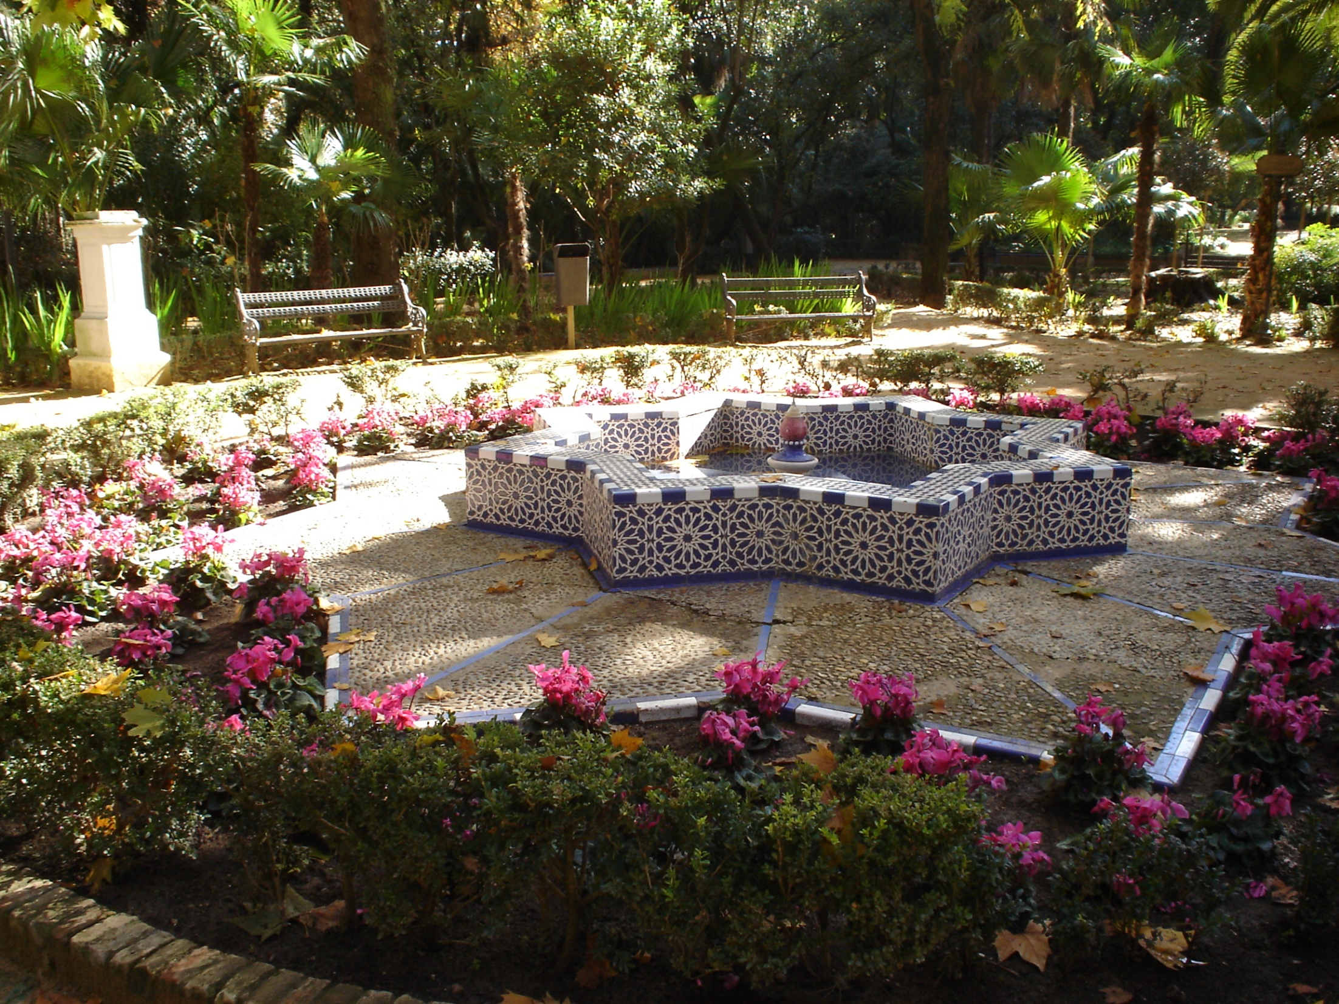
Notes:
Glorieta Concha Piquer.-Antigua Glorieta elíptica

Slide 32
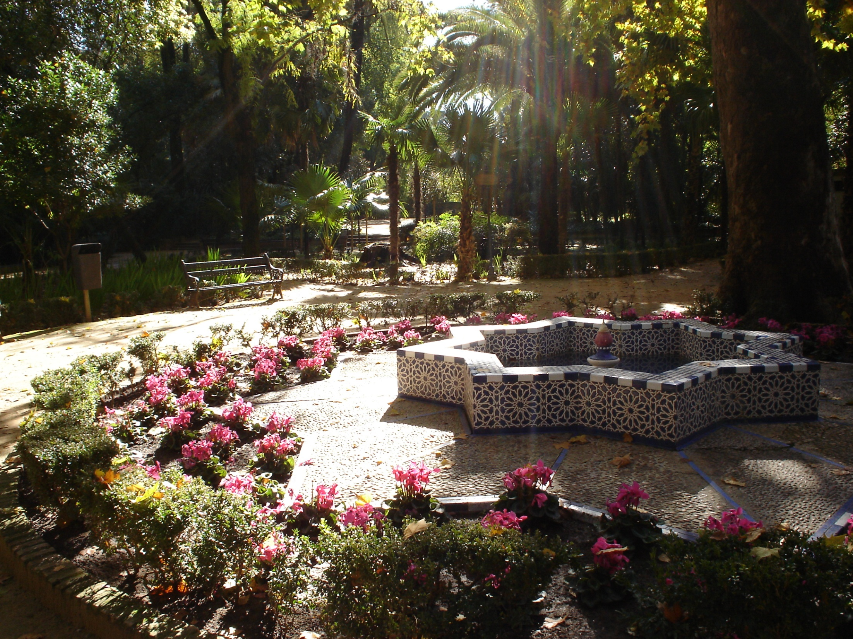
Notes:
Glorieta Concha Piquer.-Antigua Glorieta elíptica

Slide 33
Glorieta a José María Izquierdo
La Glorieta José María Izquierdo, ubicada en el Parque de María Luisa de Sevilla en un pequeño y disimulado rinconcito, se encuentran unos bancos de azulejos que custodian una columna con capitel corintio romano que sólo contiene el nombre de tan insigne intelectual, escritor y poeta enamorado de Sevilla, a ambos lados de la columna se observan dos anaqueles que pondrían al alcance del público para consulta y lectura, libros de dicho autor.
Gracias al Ateneo de Sevilla, del que también era miembro el homenajeado, la glorieta fue inaugurada el 15 de agosto de 1925.
Está rodeada por Justicia adhatoda y otros arbustos.
Situado cerca del Jardín de los Leones y de la Fuente de las Ranas.

Slide 34


Notes:
Glorieta de José María Izquierdo

Slide 35
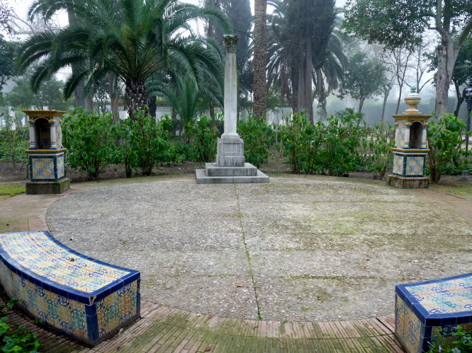
Notes:
Glorieta de José María Izquierdo

Slide 36
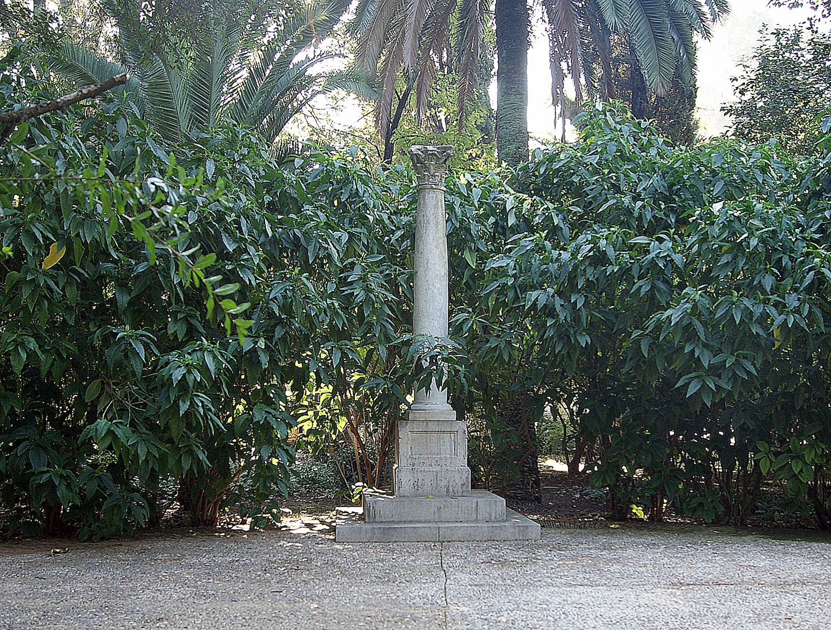
Notes:
Glorieta de José María Izquierdo

Slide 37
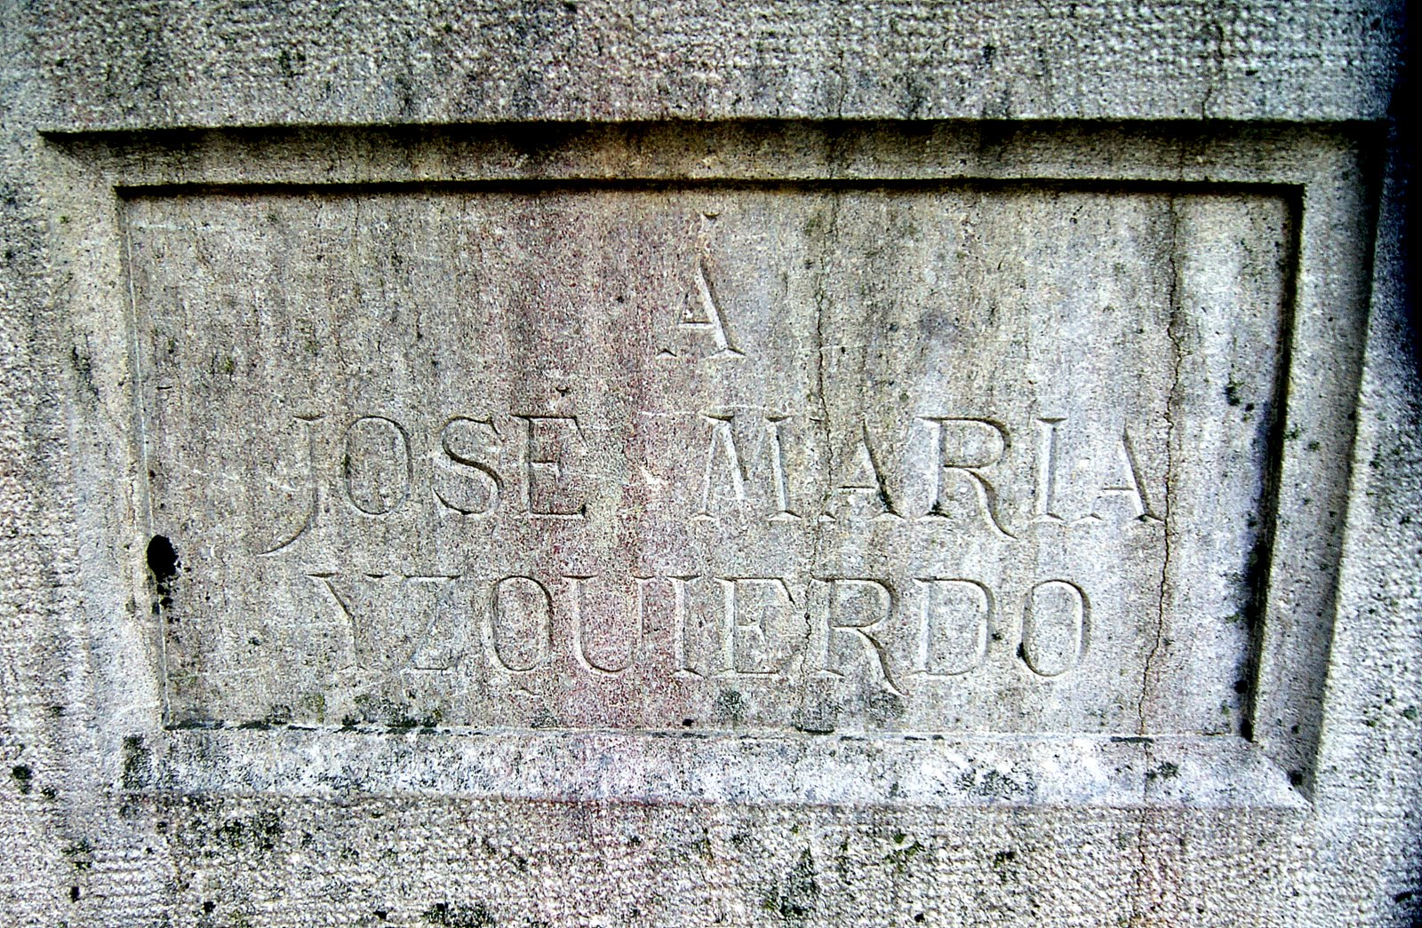
Notes:
Glorieta de José María Izquierdo

Slide 38
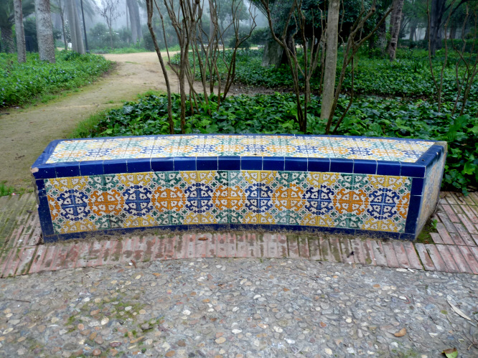
Notes:
Glorieta de José María Izquierdo

Slide 39
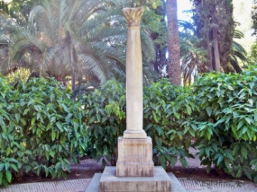
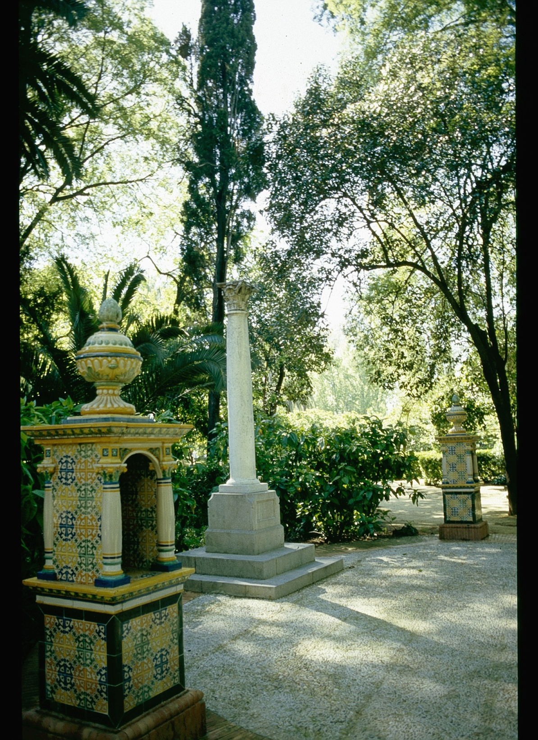
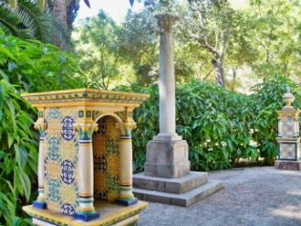

Slide 40
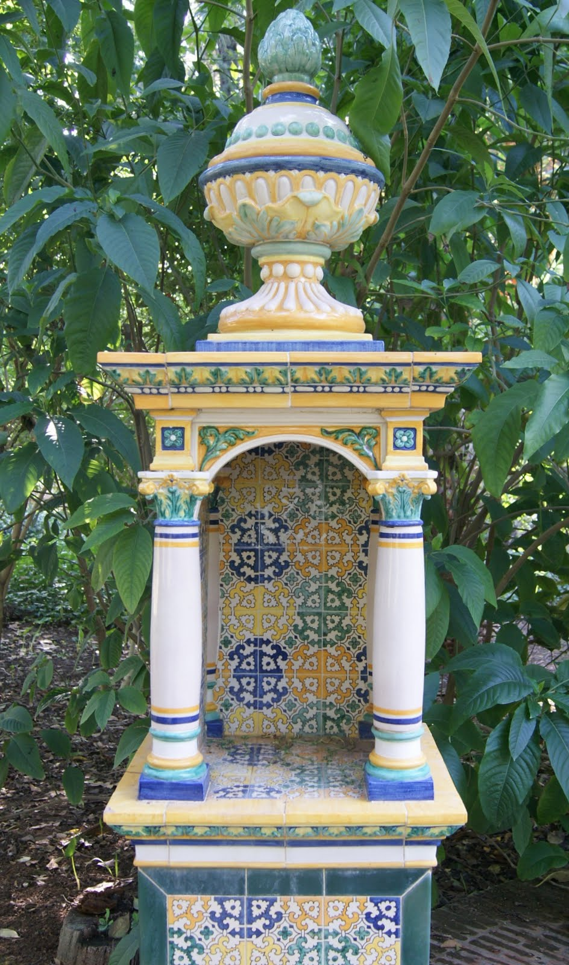
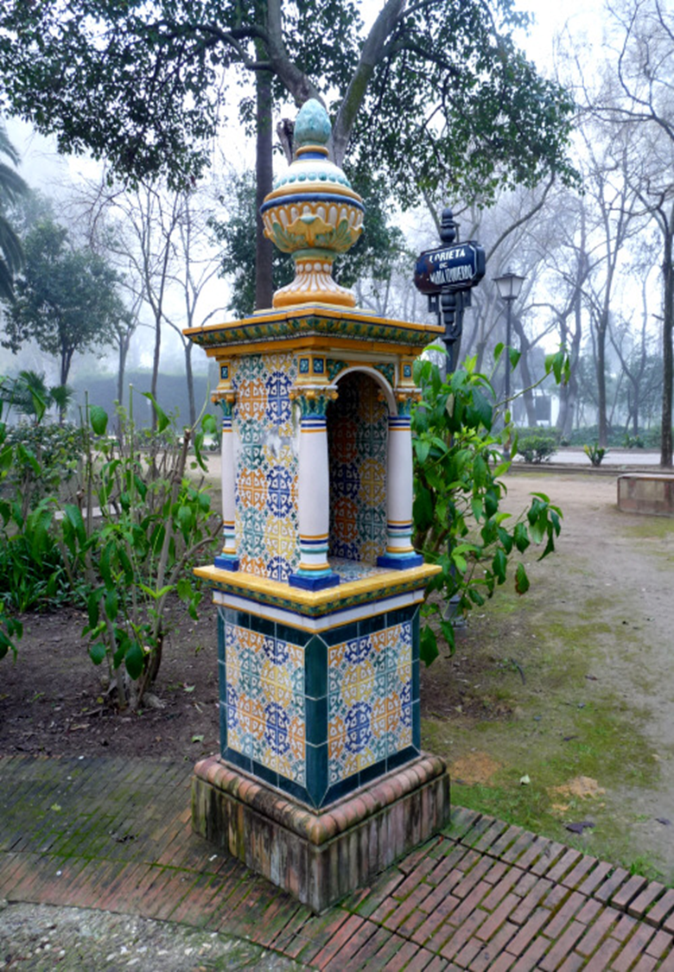
Notes:
Glorieta de José María Izquierdo

Slide 41
Fuente de las Ranas
La Fuente de las Ranas, ubicada en el Parque de María Luisa de Sevilla, es la fuente más antigua de todo el recinto, datando de 1914, fecha en que comenzó a convertirse en parque lo que antes eran los Jardines de San Telmo.
Descripción e historia
Su singular forma y belleza ha llevado a querer tener para sí una fuente similar a los poseedores de patios sevillanos, copiando casi toda su estructura.
Consta de ocho ranas que rodean el recinto y un pato apoyado sobre una tortuga situados en el centro. Las bocas de las ranas y el pico del pato hacen de fuente (no siempre están en funcionamiento), dando nombre al recinto.

Slide 42
Restaurada en varias ocasiones (1970 y 1992), se trató de protegerla para evitar estropicios colocando una verja de hierro (similar a la que se observa en la Glorieta de Bécquer) que también ha “desaparecido”.
Está situada entre dos largos estanques, cercanos al Jardín de los Leones y a la Isleta de los Patos.
Como vegetación destacan magníficos ejemplares de olmos (Ulmus minor).

Slide 43
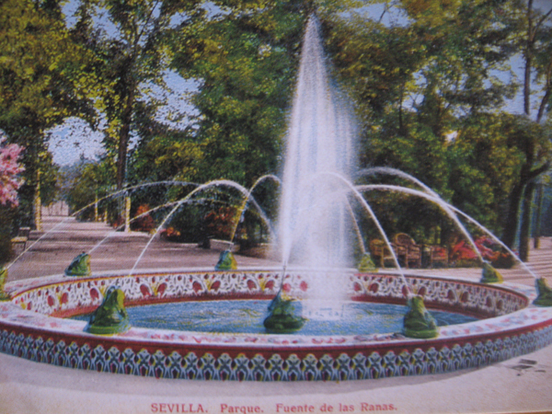

Slide 44
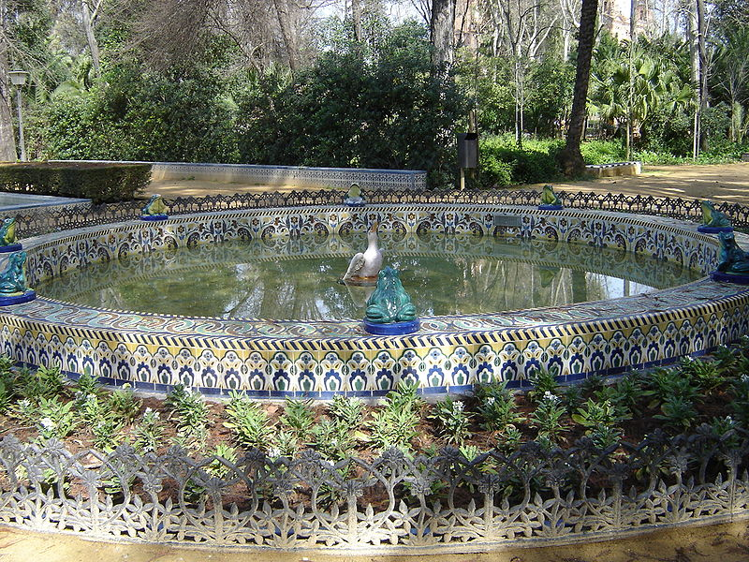
Notes:
Fuente de las Ranas

Slide 45
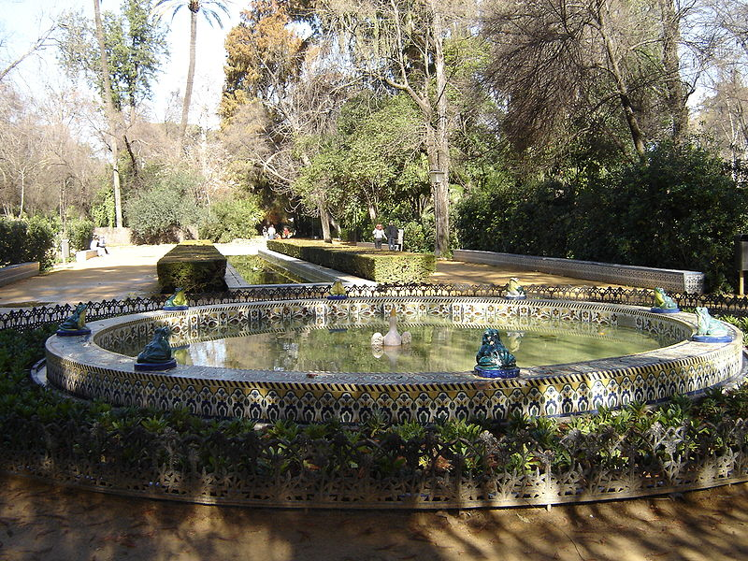

Slide 46
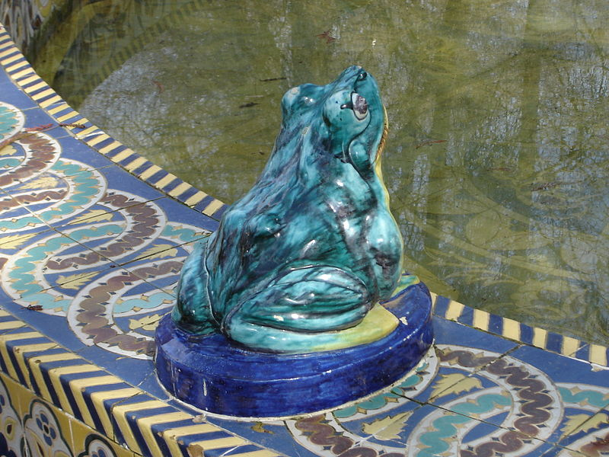

Slide 47
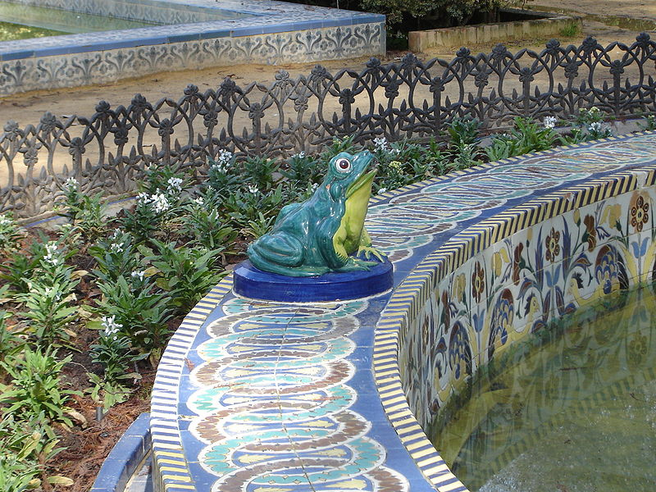

Slide 48
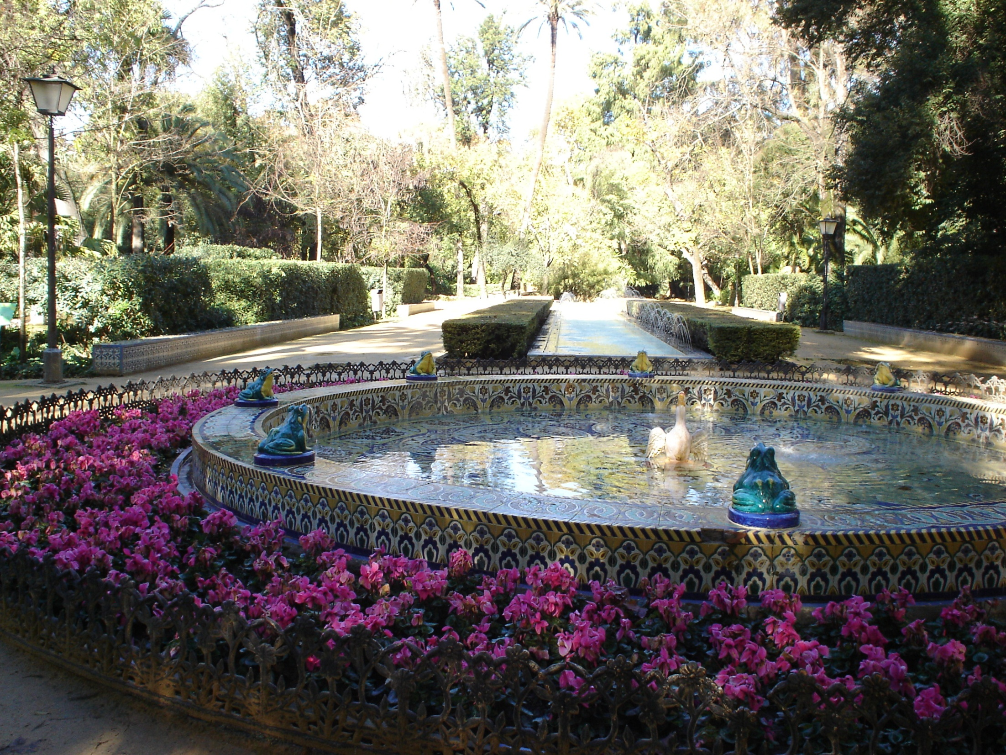
Notes:
Fuente de las Ranas

Slide 49
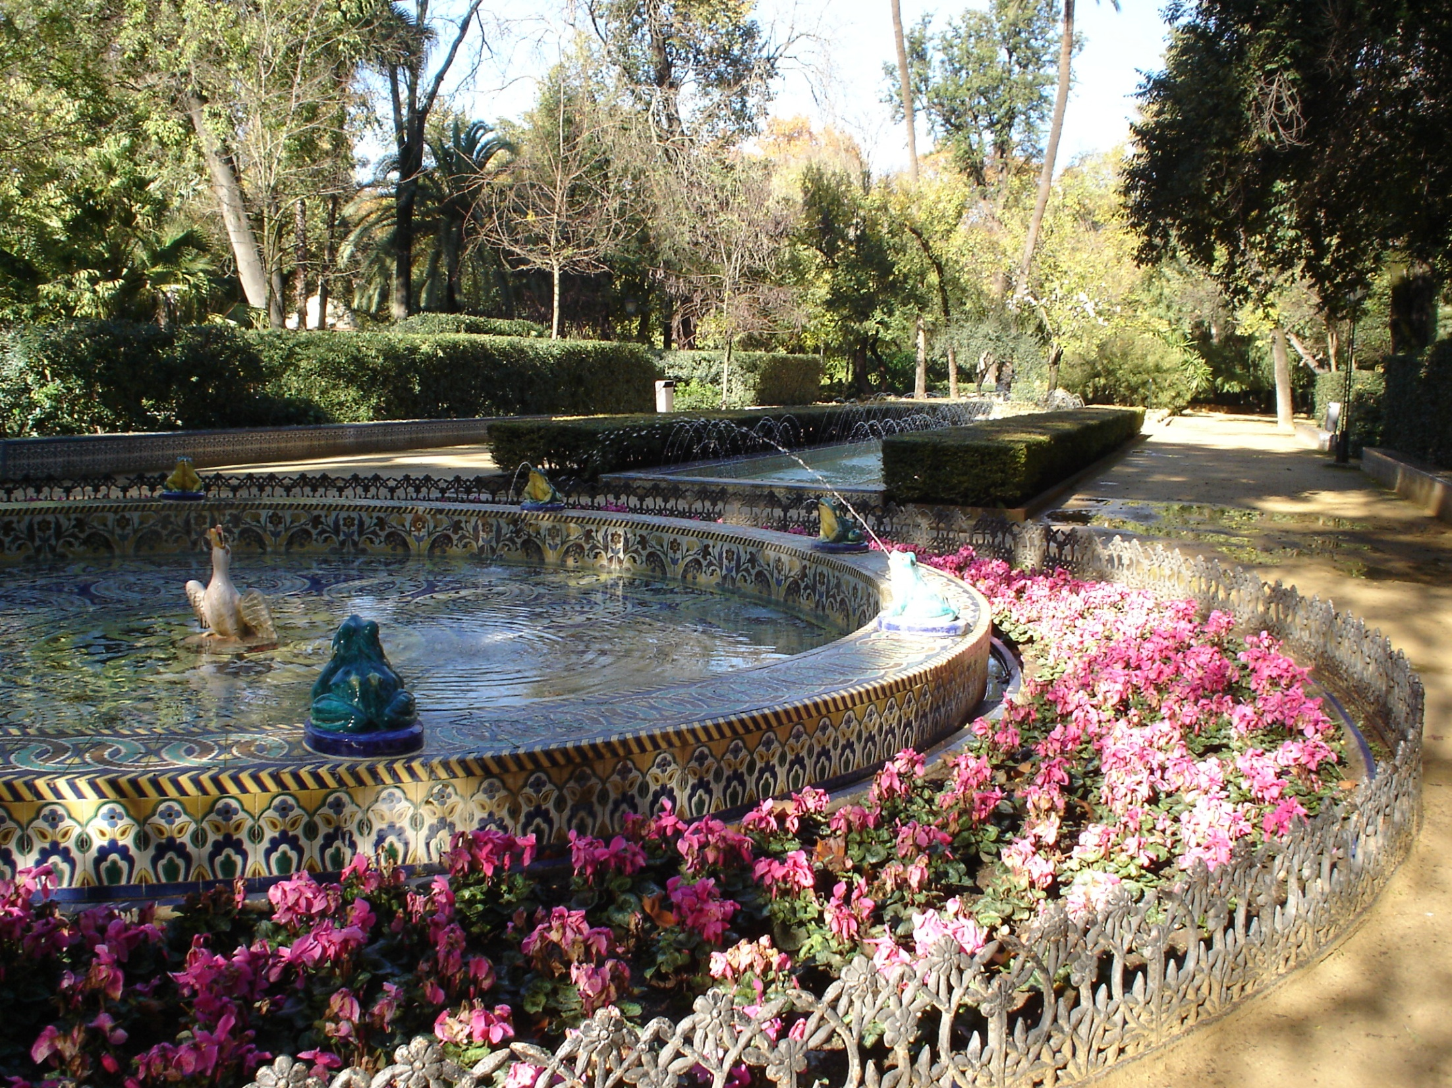
Notes:
Fuente de las Ranas

Slide 50
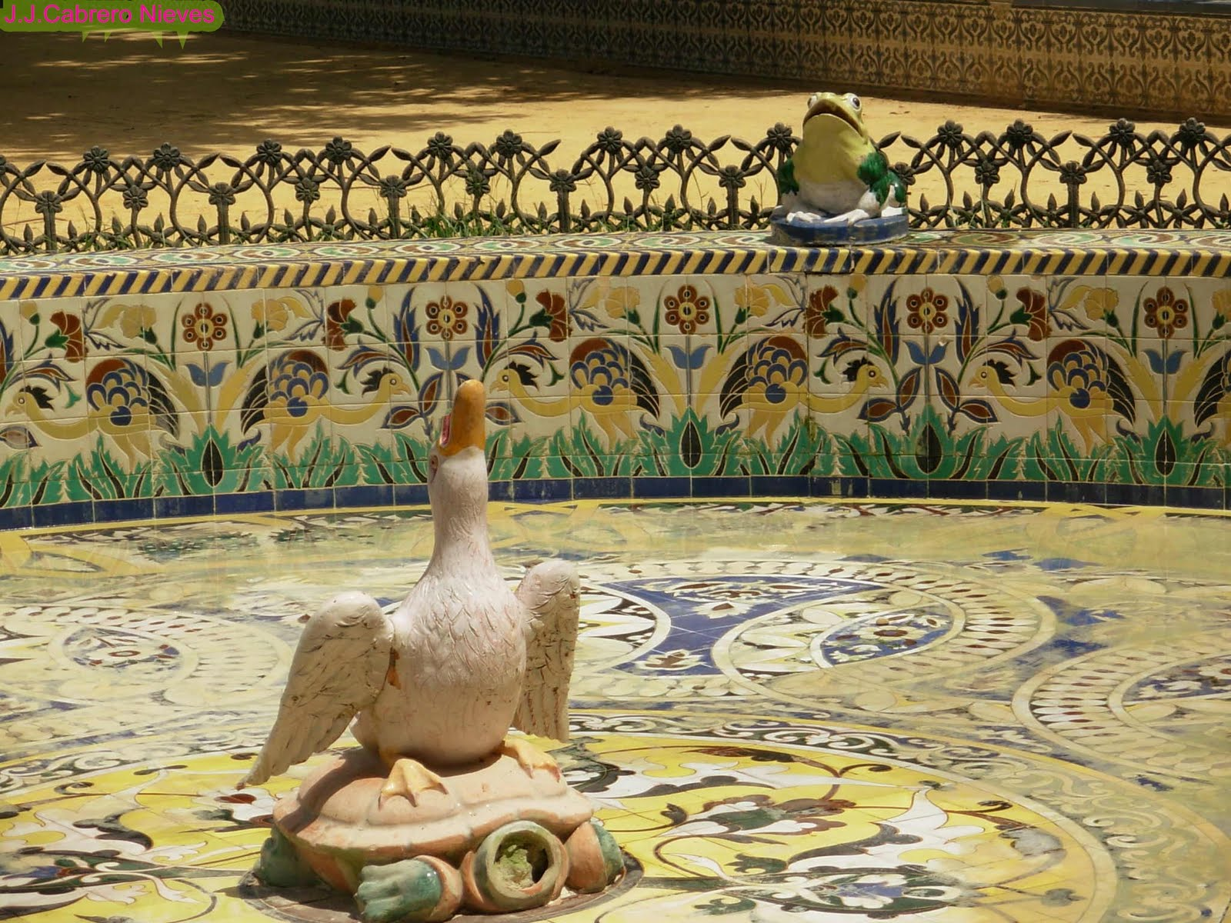
Notes:
Fuente de las Ranas

Slide 51
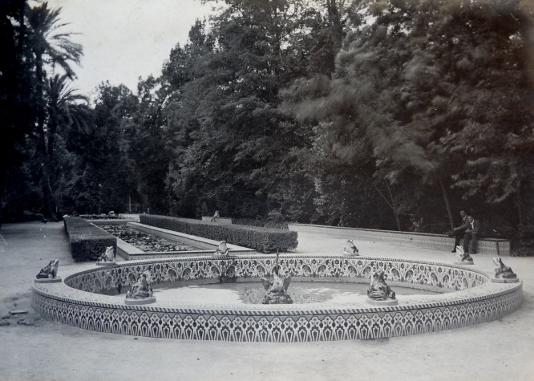

Slide 52
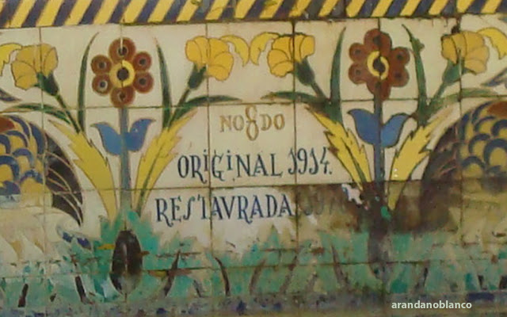

Slide 53
Jardin de los Leones.
El Jardín de los Leones o Fuente de los Leones está ubicado en el Parque de María Luisa de Sevilla, es llamado así por los cuatro fieros y a la vez dóciles leones de 170 cm de altura aún estando sentados, que suministran agua a la fuente existente en el centro del jardín que lleva su nombre, que por cierto, el conjunto es la fuente de mayor tamaño de las que se pueden disfrutar en el Parque de María Luisa.
Tiene forma poligonal, a cierta altura del suelo, con cuatro estanques donde termina el chorro de agua que sale por las fauces de los leones, en el centro de la propia fuente en su base hay un quinto león de forma cerámica.

Slide 54
Los leones datan al igual que la Fuente de las Ranas, de 1914. Una de las últimas fuertes nevadas registradas en Sevilla capital, la del 2 de febrero de 1954, dejaron las esculturas en un lamentable estado por la gelivación, teniendo que ser reemplazados en 1956 cuando se realizaron unas reformas en el parque, y en 1992 fueron cuidadosamente limpiados.
Es de destacar una pérgola con bancos diseñada a principios del siglo XX cuando se proyectó el parque, y que todavía se encuentran en el mismo estado que cuando fue instalada.
Situado delante del Monte Gurugú, y delante del jardín se accede a la Fuente de las Ranas.

Slide 55
Vegetación[editar]
Los árboles que rodean esta fuente son una catalpa (Catalpa bignonioides), originaria de América del Norte y de crecimiento muy rápido, no es muy frecuente en jardinería; y un aladierno (Rhamnus alaternus).
Las pérgolas están cubiertas por trepadoras, entre las que podemos distinguir a bignonias de la especie Pandorea jasminoides de flores blancas con toques purpúreos, originaria de Australia.
También se pueden observar cipreses (Cupressus sempervirens), naranjos (Citrus aurantium var. amara), palmeras canarias (Phoenix canariensis), palmeras datileras (Phoenix dactylifera), naranjos morunos (Citrus aurantium var. myrtifolia) y rosales.

Slide 56
Gran parte de los setos que rodean los espacios del jardín están formados por mirto (Myrtus communis) y bonetero (Euonymus japonicus).

Slide 57
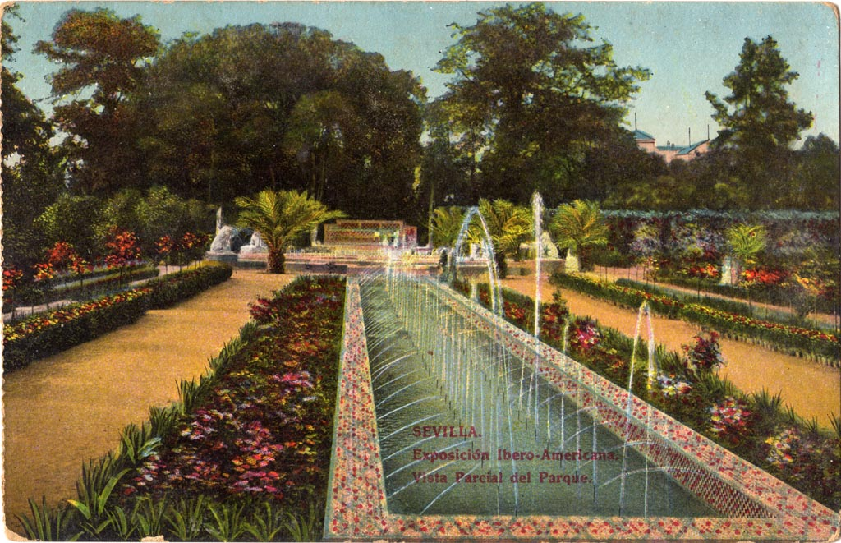

Slide 58
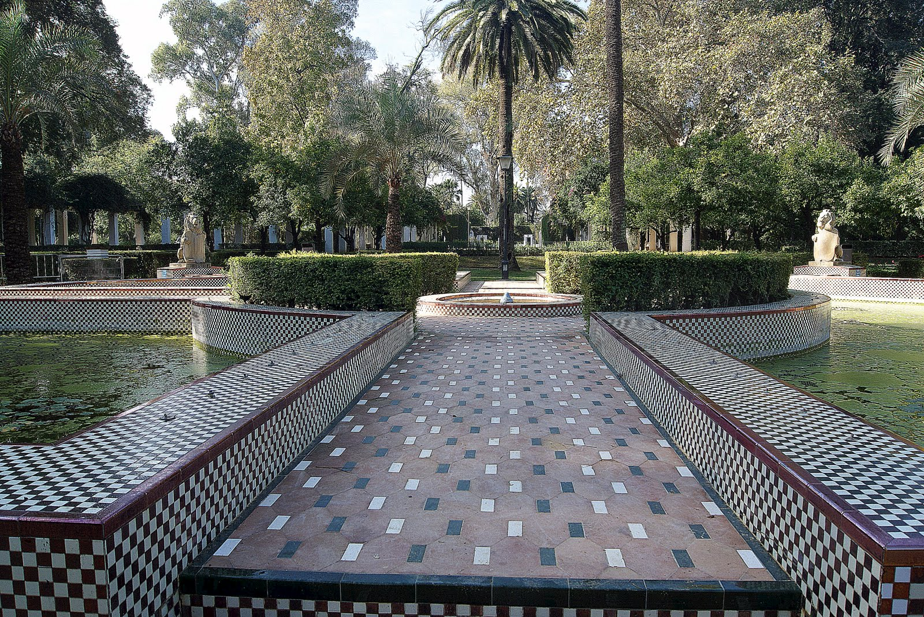

Slide 59
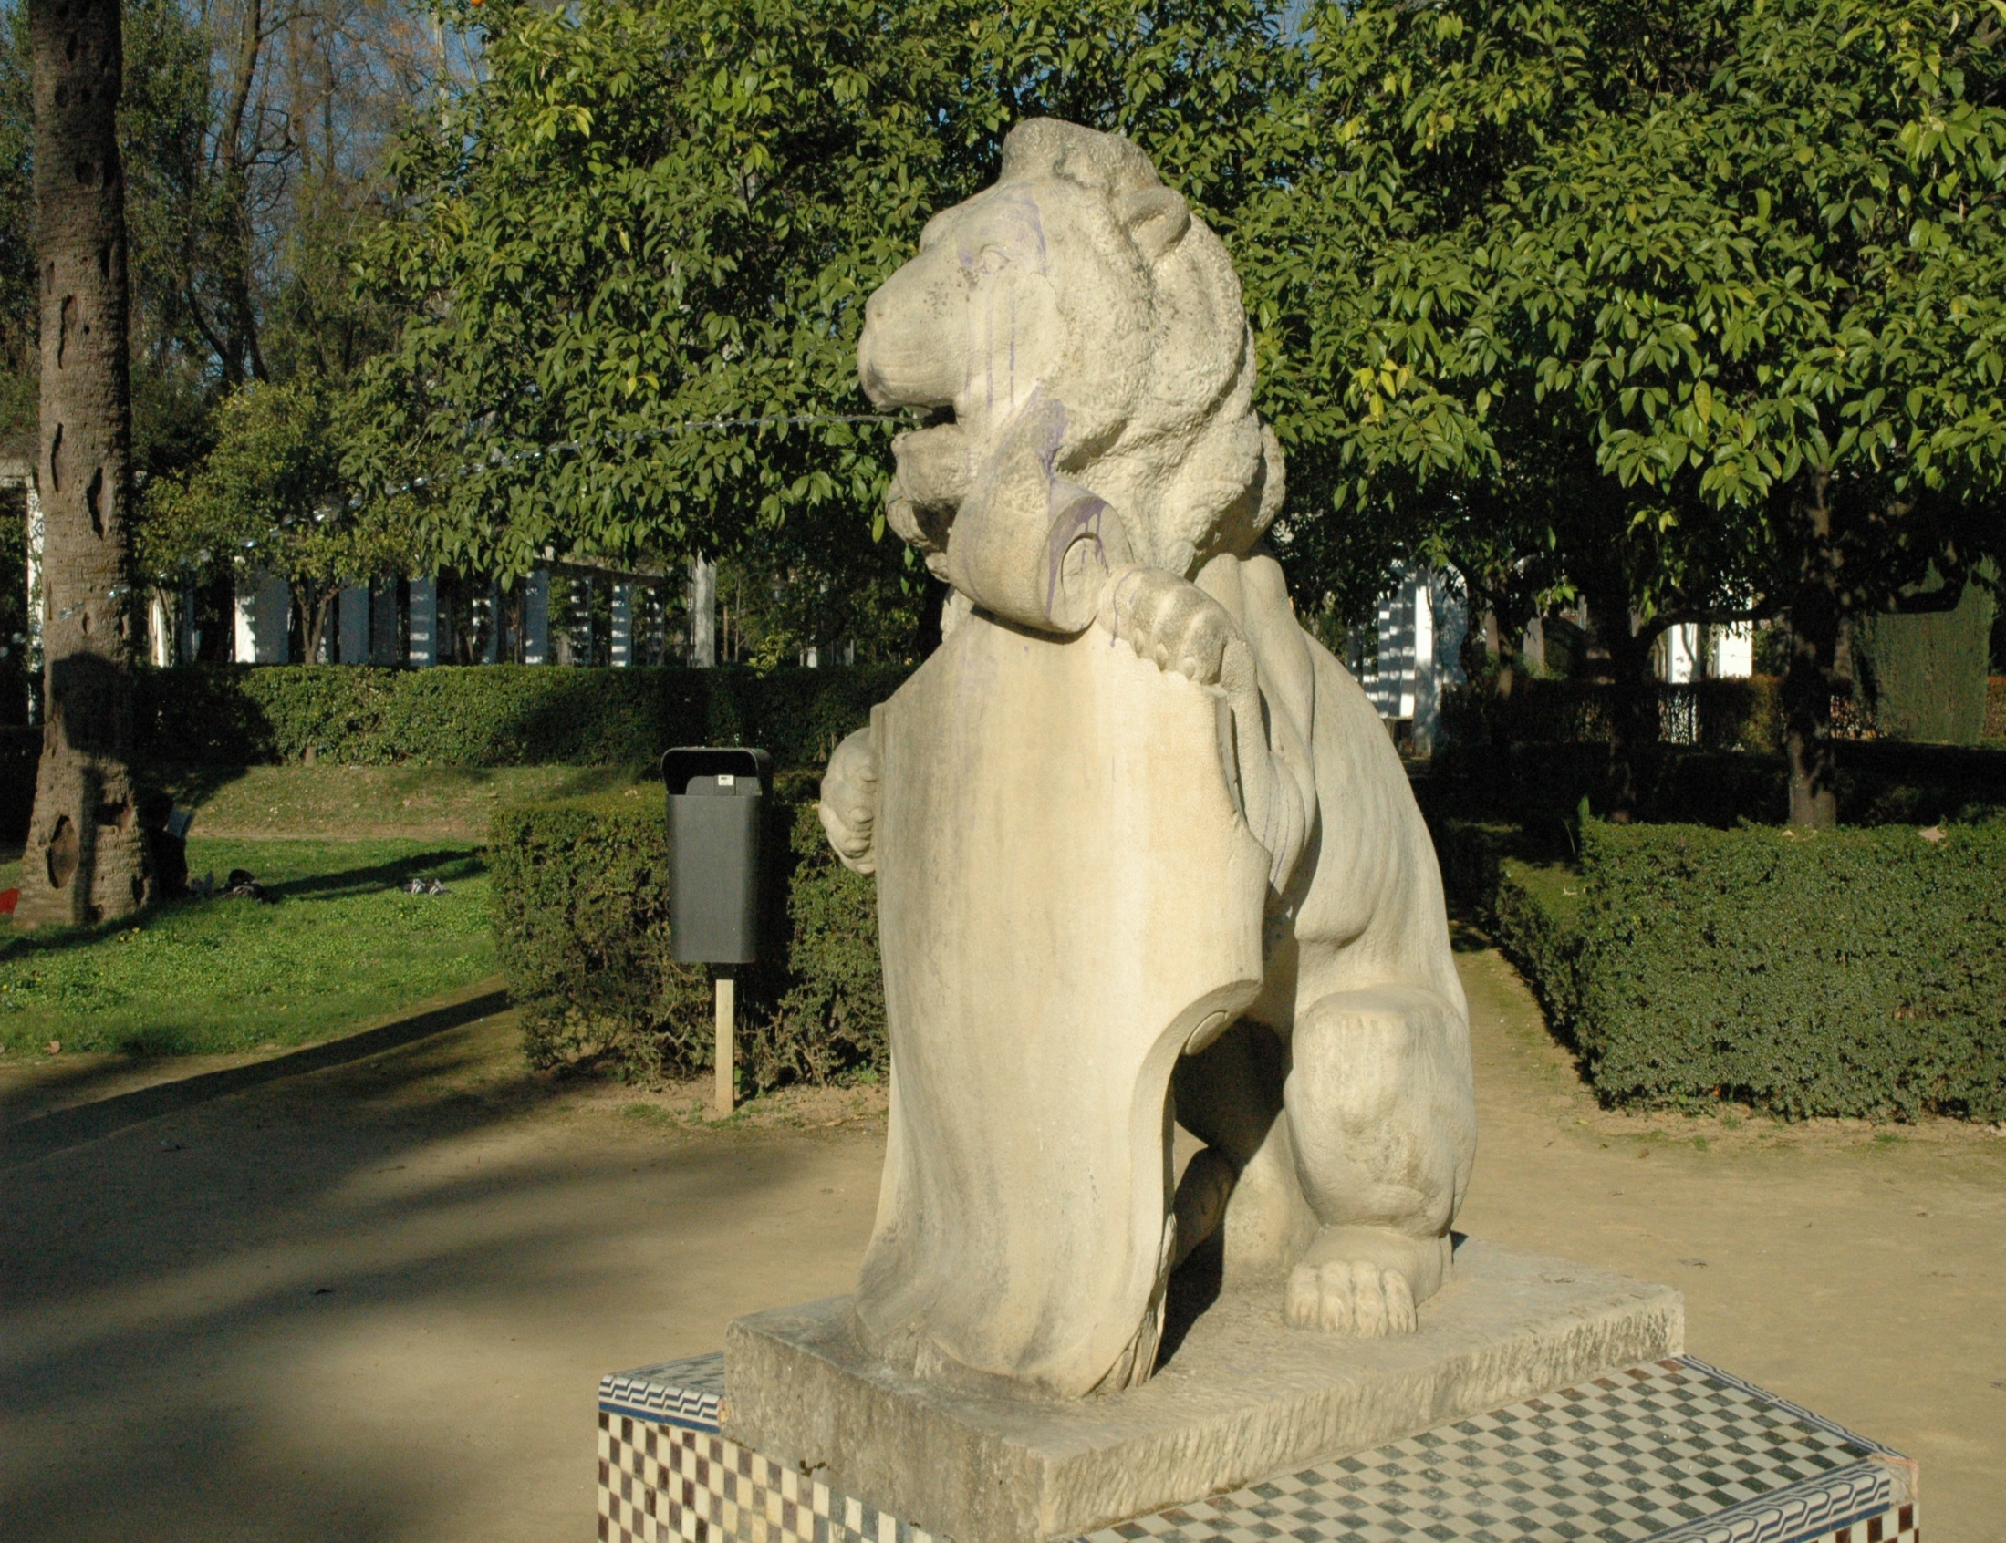
Notes:
Fuente de las Ranas

Slide 60
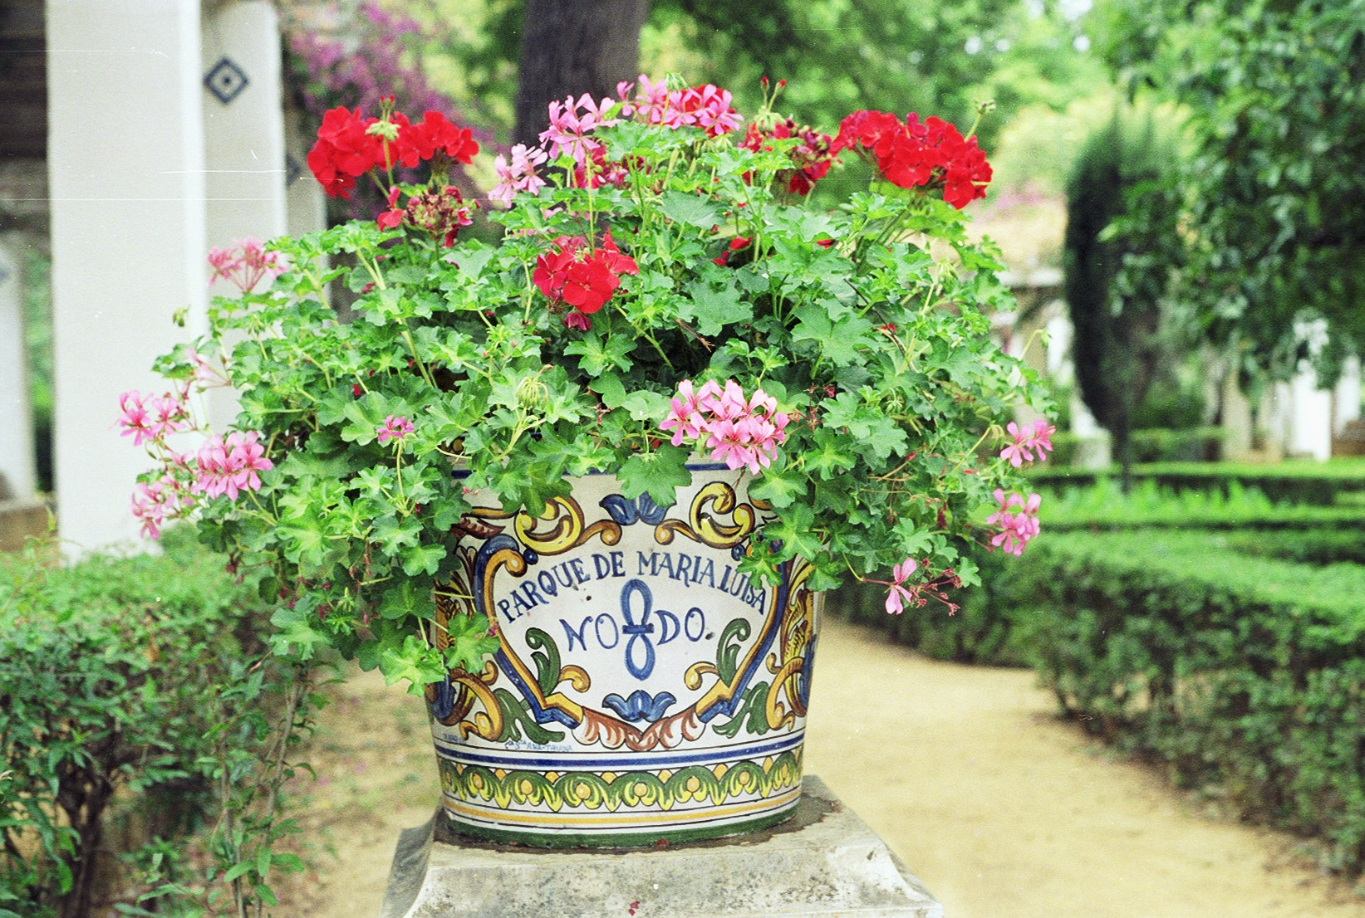

Slide 61
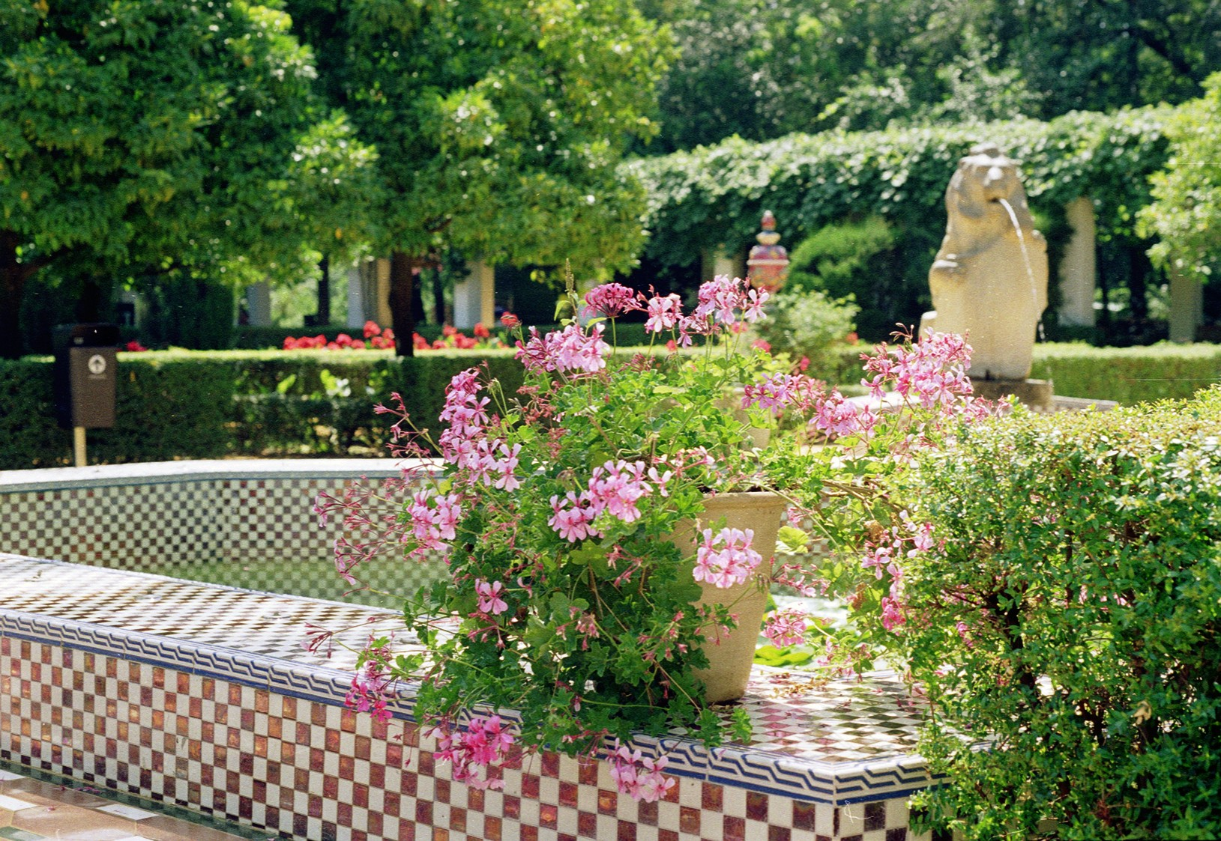
Notes:
Parque de María Luisa.-Jardin de los Leones

Slide 62
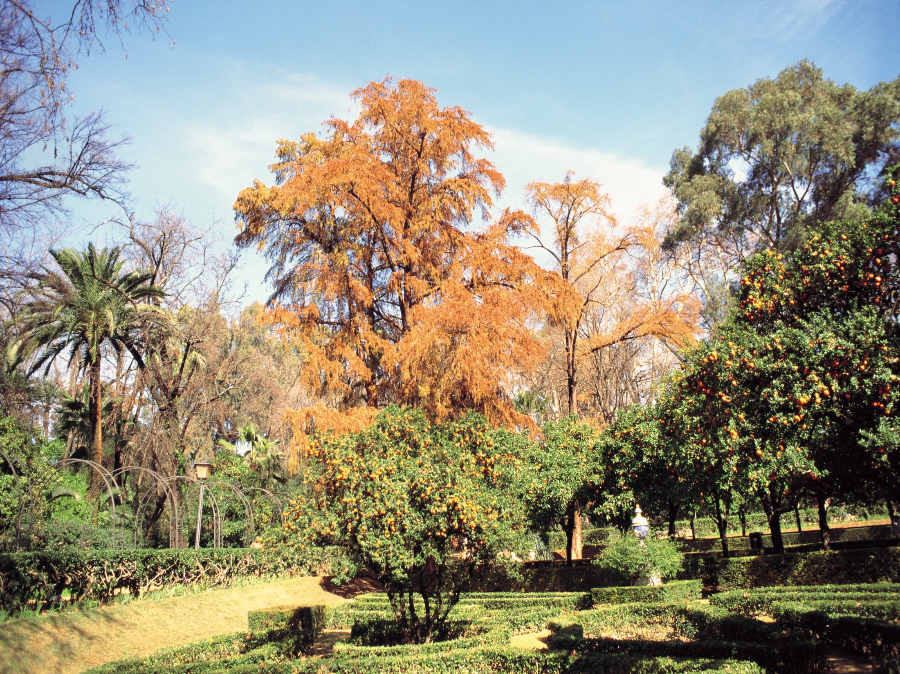
Notes:
Fuente de las Ranas

Slide 63
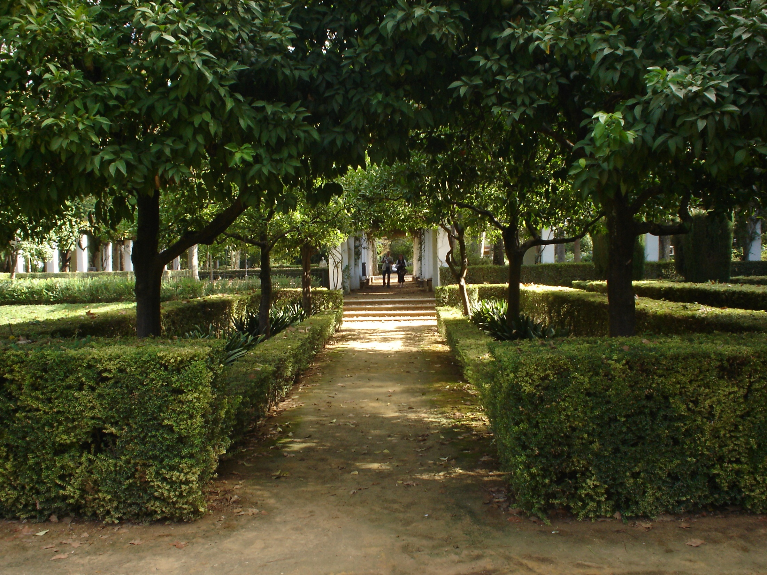
Notes:
Jardin de los Leones

Slide 64

Notes:
Fuente de las Ranas

Slide 65

Notes:
Fuente de las Ranas

Slide 66

Notes:
Fuente de las Ranas

Slide 67

Notes:
Fuente de las Ranas

Slide 68

Notes:
Fuente de las Ranas

Slide 69

Notes:
Fuente de las Ranas

Slide 70

Notes:
Fuente de las Ranas

Slide 71
Monte Gurugú
El Monte Gurugú, ubicado en el Parque de María Luisa de Sevilla, es una pequeña elevación de unas decenas de metros terminada en cúpula a la que se accede por una escalera pedregosa desde la que se divisa gran parte del parque, tiene una cascada de agua que desemboca en un minúsculo estanque, dando todo el grupo una sensación de bosque paradisíaco debido a la frondosa y diversa vegetación existente a su alrededor gracias a la constante humedad que proporciona la caída de agua. Rodeada por un camino que permitía el tránsito a un pequeño tren durante la Exposición Iberoamericana y que está previsto sea convertido en carril bici.
Su nombre proviene del macizo dominante de la ciudad de Melilla.

Slide 72
Descripción[editar]
Su vegetación se compone de setos de pitosporos (Pittosporum tobira), ejemplares de pinos piñoneros (Pinus pinea), almeces de tronco liso (Celtis australis) y rusco (Ruscus aculeatus) o brusco adornando las terrazas.
Situado casi en el centro del parque, tiene a un lateral la Glorieta Hermanos Álvarez Quintero, y delante el Jardín de los Leones, frente a su entrada se encuentra el acceso a la Plaza de América.
En el año 2005 fue restaurado el conjunto, reabriéndose el antiguo túnel del ferrocarril.

Slide 73

Notes:
Monte Gurugu

Slide 74

Notes:
Monte Gurugu

Slide 75

Notes:
Monte Gurugu

Slide 76

Notes:
Fuente de las Ranas

Slide 77

Notes:
Monte Gurugu

Slide 78


Slide 79

Notes:
Monte Gurugu

Slide 80
Glorieta Azul
La Glorieta Azul, ubicada en el Parque de María Luisa de Sevilla, está situada al lado de la avenida de Rodríguez Caso, fue habilitada como lugar de recreo infantil flanqueado por muy variada vegetación como los dos almeces (Celtis australis) que hay en su entrada, es un árbol de la familia del olmo, de corteza lisa y gris, de hoja caduca, aserrada y asimétrica, se encuentra plantado en muchas calles de la ciudad.
También podemos ver pacíficos (conocidos también como “rosa de China” o “hibisco”) con sus vistosas y coloridas flores que pueden verse rojas o rosas, naranjas o amarillas. A estas dos especies se les suman las celestinas (Plumbago auriculata), árboles del amor (Cercis siliquastrum), washingtonias de tronco fino (Washingtonia robusta), palmeras datileras (Phoenix dactylifera), palmeras de la suerte (Trachycarpus fortunei),

Slide 81
Ciruelos japoneses (Prunus cerasifera var. Pisardii), aligustres (Ligustrum japonicum), pitosporos (Pittosporum tobira), nandinas (Nandina domestica), lantanas (Lantana camara), letanías (Livistona chinensis), durantas (Duranta repens) .
Junto a la glorieta hay una fuente en la que destacaban sus azulejos que tenían escritos refranes, en la última remodelación de la fuente se cambió todo el conjunto de nuevos azulejos, está rodeada por fotinias (Photinia glabra), dos ficus (Ficus elastica) y sus enormes raíces superficiales, cerca de la fuente encontramos casuarinas (Casuarina equisetifolia) y otras especies como carrizos (Cortaderia selloana), ailantos (Ailanthus altissima), acantos (Acanthus mollis), ruscos (Ruscus aculeatus) y más almeces.
Por una de sus salidas se accede a la Glorieta de Mario Méndez Bejarano y por otro se llega a la Glorieta de la Concha.

Slide 82

Notes:
Glorieta Azul

Slide 83

Notes:
Paseo

Slide 84

Notes:
Paseo de las Pilitas

Slide 85

Notes:
Paseo de las Pilitas
o

Slide 86

Notes:
Paseo de las Pilitas

Slide 87
Glorieta Ofelia Nieto
La Glorieta de Ofelia Nieto se ubica en el Parque de María Luisa de Sevilla. Fue inaugurada el domingo 30 de junio de 1935 y está dedicada a la soprano Ofelia Nieto Iglesias.
La diseñó el arquitecto Juan Talavera y Heredia, cuyas obras solían tener un estilo regionalista andaluz. Se encuentra situada cerca de la Glorieta de Doña Sol y del Jardín de los Leones del parque.
Ofelia Nieto falleció en Madrid el 22 de mayo de 1931. Veinte días después de su muerte el Ayuntamiento de Sevilla acordó realizar un monumento en su memoria en el Parque de María Luisa. La inauguración tuvo lugar el 30 de junio de 1935. El alcalde Contreras pronunció un emotivo discurso, al que siguió otro del poeta Federo García Sanchís. Al acto asistieron también otras personalidades de la ciudad.

Slide 88
La glorieta se compone de un gran espacio abierto que torna a verde por su sembrado de hierba utilizado por el público para descanso. Es una glorieta de grandes dimensiones que está flanqueada por altos setos de ciprés y adelfas. Terminada en forma semicircular donde figura una pared blanca cuyo centro tiene un hueco donde está expuesta la homenajeada (imagen con tradición que sustenta que cualquier chica que tocase la flor que sostiene, se casaría en un año) que va acompañada por dos figuras alegóricas que representan a la música y al canto, bajo ella hay una fuente y a ambos lados de las figuras, bancos, que tienen a su vez un par de cancelas por las que se puede acceder también al recinto.
Por toda la glorieta a cierta altura incluso en las pérgolas se pueden observar pequeños azulejos donde se leen nombres de compositores y óperas.
Su espacio ha sido utilizado para dar conciertos al aire libre.

Slide 89

Notes:
Glorieta Ofelia Nieto

Slide 90

Notes:
Glorieta Ofelia Nieto

Slide 91


Slide 92



Notes:
Glorieta Ofelia Nieto

Slide 93



Slide 94
Glorieta de la Concha
La Glorieta de la Concha, ubicada en el Parque de María Luisa de Sevilla, está situada al borde de la avenida de Pizarro. En los planos proyectados y trazados en 1913 por el paisajista francés Nicolás Forestier ya aparecía dibujada esta glorieta.
Recibe este nombre por una concha de cerámica de color cobrizo, restaurada en varias ocasiones, que tiene la fuente central que la preside.
Son destacables la combinación de colores blanco, azul y cobrizo de los azulejos de la fuente, bancos y muretes del entorno. En los parterres laterales se exponen cuatro esculturas que representan las cuatro estaciones del año.

Slide 95
Cada uno de los parterres lo forman setos de bonetero (Euonymus japonicus) y en su interior hay plantas de flor. También destacan dos árboles de Júpiter (Lagerstroemia indica) y a sus bordes palmeras de la fortuna (Trachycarpus fortunei).
Saliendo en dirección de la avenida de Pizarro también vemos sóforas (Sophora japonica) con setos de espíreas (Spiraea cantoniensis) ahora sustituidos por Clivias y Viburnums.
Anteriormente cuatro ciruelos japoneses.-Prunus ceracifera var. pìssardii anunciaban la primavera..
Por cada una de sus salidas se accede a la Glorieta de Doña Sol, a la Glorieta Azul y a la Glorieta de Mas y Prat, respectivamente.

Slide 96
H asido plantada con Agapanthus africanus, Hemerocallys fulva,Chrysanthemum leucanthemum,Canna indica y ahora se han plantado rosales.

Slide 97

Notes:
Glorieta de la Concha

Slide 98

Notes:
Glorieta de la Concha

Slide 99

Notes:
Glorieta de la Concha

Slide 100

Notes:
Glorieta de la Concha

Slide 101





Notes:
Glorieta de la Concha

Slide 102





Slide 103

Notes:
Glorieta de la Concha

